Slide 1
第十章 代码优化

Slide 2
学习内容
基本块/流图，优化种类
循环
基于SSA的全局优化
全局数据流分析
利用数据流信息进行全局优化

Slide 3
概述
目标机器无关的优化
找出程序中执行最频繁的部分
内层循环
数据流分析

Slide 4
10.1 引言
10.1.1 代码改进变换的标准
意义保持不变
提高速度，减小大小
代价适中

Slide 5
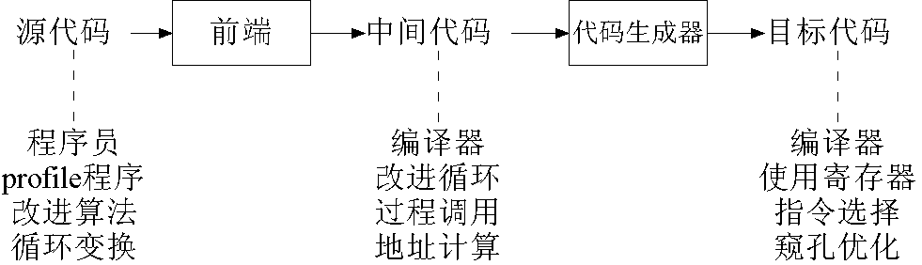
10.1.2 获得最佳性能

Slide 6
贯穿本章的例子
void quicksort(int m, int n)
{
int i, j;
int v, x;
if (n <= m) return;
i = m – 1; j = n; v = a[n];
while (1) {
do i = i + 1; while (a[i] < v);
do j = j – 1; while (a[j] > v);
if (i >= j) break;
x = a[i]; a[i] = a[j]; a[j] = x;
}
x = a[i]; a[i] = a[n]; a[n] = x;
quicksort(m, j); quicksort(i + 1, n);
}

Slide 7
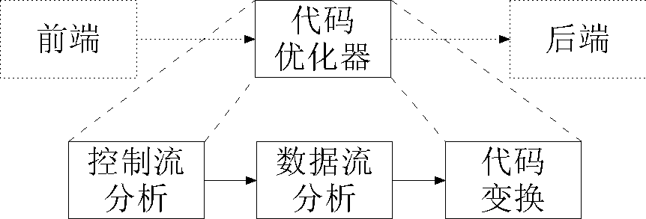
10.1.3 优化编译器的组织结构
优点
中间代码展现细节，便于优化
与目的机器无关

Slide 8
9.4 基本块和流图
9.4.1 基本块，basic block
连续语句序列，执行过程中没有分支
t₁ := a * a t₂ := a * b t₃ := 2 * t₂ t₄ := t₁ + t₃ t₅ := b * b t₆ := t₄ + t₅
x := y + z：定义x，使用（引用）y、z

Slide 9
算法9.1 基本块的划分
输入 三地址码序列
输出 划分后的基本块
方法
首先确定入口语句（leader，基本块的第一个语句）集，确定规则：
程序的第一条语句
条件转移或无条件转移语句的目的语句
条件转移或无条件转移语句之后的语句
每个leader对应的基本块： leader——下个leader（或程序尾）

Slide 10
例9.3
begin
prod := 0
i := 1
do begin
prod := prod + a[i] * b[i];
i := i + 1
end
while i <= 20
end

Slide 11
例9.3（续）
prod := 0
i := 1
t₁ := 4 * i
t₂ := a [ t₁ ]
t₃ := 4 * i
t₄ := b [ t₃]
t₅ := t₂ * t₄
t₆ := prod + t₅
prod := t₆
t₇ := i + 1
i := t₇
if i <= 20 goto (3)

Slide 12
9.4.2 基本块的变换
基本块进行表达式计算
等价——计算相同的表达式
变换——不改变计算的表达式集合
提高代码质量
保结构变换 structure-preserving transformation
代数变换 algebraic transformation

Slide 13
9.4.3 保结构变换
公共子表达式删除
a := b + c
b := a – d
c := b + c
d := a – d
➔
a := b + c
b := a – d
c := b + c
d := b
d与b相同
c与a不同！

Slide 14
保结构变换（续）
无用代码删除
x := y + z
x在后续代码中未被使用，则可将此语句删除
重命名临时变量
t := b + c，t——临时变量 ➔
u := b +c，u——新临时变量，后续代码对t的引用→对u的引用，基本块结果不变
定义临时变量的语句都定义新的临时变量→
基本块等价变换，范式基本块

Slide 15
保结构变换（续）
语句交换
t₁ := b + c
t₂ := x + y
两个语句交换位置不影响运算结果←→
x、y都不是t₁，b、c都不是t₂
注意：范式基本块允许所有可能的语句交换

Slide 16
9.4.4 代数变换
允许改变表达式——代数上等价
x := x + 0——删除
x := x * 1——删除
x := y ** 2 ➔ x := y * y——提高性能

Slide 17
9.4.5 流图
基本块间添加控制流信息→程序
流图，flow graph
节点——基本块
首（initial）节点——该基本块的入口语句就是程序的第一条语句

Slide 18
流图的构造
基本块B₁到B₂有一条有向边←→代码执行序列中B₂紧跟在B₁之后：
B₁的最后一条语句（无）条件转向到B₂的第一条语句
程序中B₂紧跟在B₁之后，且B₁的最后一条语句不是无条件转移语句
B₁——B₂的前驱，B₂——B₁的后继

Slide 19
例9.4
prod := 0 i := 1
t₁ := 4 * i t₂ := a [ t₁ ] t₃ := 4 * i t₄ := b [ t₃] t₅ := t₂ * t₄ t₆ := prod + t₅ prod := t₆ t₇ := i + 1 i := t₇ if i <= 20 goto (3)

Slide 20
9.4.6 基本块的表示
记录
计数器：四元组（三地址码语句）数目
指向leader的指针
指向前驱基本块和后继基本块的指针
优化时代码改变或移动
跳转到语句号→跳转到基本块

Slide 21
9.4.7 循环（loop）
什么是循环？如何找到循环？
循环——满足如下条件的一组节点
这组节点是强连通的——任何两个节点间都存在一条（完全包含在循环内的）路径
这组节点具有唯一的一个入口（entry）——从循环外的节点到达循环内的节点，唯一的途径是先到达入口节点
内部不包含其他循环的循环——内层循环，inner loop

Slide 22
9.5 下次引用信息
next-use information
名字的使用（use）
三地址码语句i为x赋值
语句j将x作为运算对象，而i到j的控制流路径中无其他对x赋值的语句
语句j使用了语句i计算的x值
对语句x := y op z，确定x、y、z下次使用的位置，以决定寄存器可否释放
由后向前扫描基本块

Slide 23
9.5.1 计算下次引用信息
基本方法
每个变量记录下次引用信息和活跃信息
假定每个临时变量在基本块出口后非活跃
非临时变量在出口后活跃
若临时变量跨基本块，假定其活跃
算法：当扫描到语句i：x := y op z
将x、y、z的下次引用信息和活跃信息附加在语句i之上
设置x为“非活跃”和“没有下次引用”
设置y、z为“活跃”，下次引用信息设置为i
不可交换！

Slide 24
9.5.2 临时名字的存储分配
两个临时名字活跃期不重叠→相同地址
利用下次使用信息
t₁ := a * a t₂ := a * b t₃ := 2 * t₂ ➔ t₄ := t₁ + t₃ t₅ := b * b t₆ := t₄ + t₅
t₁ := a * a t₂ := a * b t₂ := 2 * t₂ t₁ := t₁ + t₂ t₂ := b * b t₁ := t₁ + t₂
t₁
t₂
t₃
t₄
t₅

Slide 25
例10.1
i := m – 1
j := n
t1 := 4 * n
v := a[t1]
B1
i := i + 1
t2 := 4 * i
t3 := a[t2]
if t3 < v goto B2
B2
if i >= j goto B6
B4
j := j - 1
t4 := 4 * j
t5 := a[t4]
if t5 > v goto B3
B3
B5
B6
t6 := 4 * i
x := a[t6]
t7 := 4 * i
t8 := 4 * j
t9 := a[t8]
a[t7] := t9
t10 := 4 *j
a[t10] := x
goto B2
t11 := 4 * i
x := a[t11]
t12 := 4 * i
t13 := 4 * n
t14 := a[t13]
a[t12] := t14
t15 := 4 * n
a[t15] := x

Slide 26
10.2 主要优化种类
局部（local）优化：局限基本块内
全局（global）优化
10.2.1 保持功能的变换

Slide 27
10.2.2 消去公共子表达式
基本块内
t6 := 4 * i
x := a[t6]
t7 := 4 * i
t8 := 4 * j
t9 := a[t8]
a[t7] := t9
t10 := 4 *j
a[t10] := x
goto B2
B5
t6 := 4 * i
x := a[t6]
t8 := 4 * j
t9 := a[t8]
a[t6] := t9
a[t8] := x
goto B2
B5
t6 := 4 * i
x := a[t6]
t7 := t6
t8 := 4 * j
t9 := a[t8]
a[t7] := t9
t10 := t8
a[t10] := x
goto B2
B5
结合“复制传播”和 “无用代码删除”

Slide 28
例10.2
i := m – 1
j := n
t1 := 4 * n
v := a[t1]
B1
i := i + 1
t2 := 4 * i
t3 := a[t2]
if t3 < v goto B2
B2
if i >= j goto B6
B4
j := j - 1
t4 := 4 * j
t5 := a[t4]
if t5 > v goto B3
B3
B5
B6
t6 := 4 * i
x := a[t6]
t7 := 4 * i
t8 := 4 * j
t9 := a[t8]
a[t7] := t9
t10 := 4 *j
a[t10] := x
goto B2
t11 := 4 * i
x := a[t11]
t12 := 4 * i
t13 := 4 * n
t14 := a[t13]
a[t12] := t14
t15 := 4 * n
a[t15] := x
原始流图。哪些公共子表达式？
第5章、第8章，LVN算法、GVN算法
跨基本块：所有路径上都有前驱—后继关系
t2—t6,7,11,12
→ t3—x
t4—t8,10
→ t5—t9
t1—t13,15

Slide 29
例10.2
i := m – 1
j := n
t1 := 4 * n
v := a[t1]
B1
i := i + 1
t2 := 4 * i
t3 := a[t2]
if t3 < v goto B2
B2
if i >= j goto B6
B4
j := j - 1
t4 := 4 * j
t5 := a[t4]
if t5 > v goto B3
B3
B5
B6
x := t3
a[t2] := t5
a[t4] := x
goto B2
x := t3
t14 := a[t1]
a[t2] := t14
a[t1] := x
消除公共子表达式后的结果

Slide 30
10.2.3 复制传播
f := g——在随后语句中，用g替换f
a := d + e
b := d + e
t := d + e
a := t
t := d + e
b := t
c := d + e
c := t
B5
B5
x := t3
a[t2] := t5
a[t4] := x
goto B2
x := t3
a[t2] := t5
a[t4] := t3
goto B2

Slide 31
10.2.4 无用代码删除
debug := false
if (debug) print ...
利用复制传播，debug替换为false（常量合并，constant folding）➔ if语句被删除
B5
B5
x := t3
a[t2] := t5
a[t4] := x
goto B2
a[t2] := t5
a[t4] := t3
goto B2

Slide 32
10.2.5 循环的优化
程序中运行最频繁的部分
代码外提，code motion
删除归纳变量， induction-variable elimination
强度削弱，reduction strength

Slide 33
10.2.6 代码外提
表达式计算与循环次数无关（循环不变计算，loop-invariant computation）➔ 循环内→循环入口前
while (i <= limit – 2) ➔
t = limit – 2;
while (i < t)

Slide 34
例10.4 强度削弱
i := m – 1
j := n
t1 := 4 * n
v := a[t1]
B1
i := m – 1
j := n
t1 := 4 * n
v := a[t1]
B1
j和t4的改变 是“同步”的 归纳变量
t4 := 4 * j
B2
B2
j := j - 1
t4 := 4 * j
t5 := a[t4]
if t5 > v goto B3
B3
j := j - 1
t4 := t4 - 4
t5 := a[t4]
if t5 > v goto B3
B3
B4
if i >= j goto B6
B4
B5
B6
if i >= j goto B6
B5
B6

Slide 35
例10.5 删除归纳变量
i := m – 1
j := n
t1 := 4 * n
v := a[t1]
t2 := 4 * i
t4 := 4 * j
B1
t4 := t4 - 4
t5 := a[t4]
if t5 > v goto B3
B3
t2 := t2 + 4
t3 := a[t2]
if t3 < v goto B2
B2
if t2 >= t4 goto B6
B4
t2 >= t4与 i >= j等价
B5
B6
a[t2] := t5
a[t4] := t3
goto B2
t14 := a[t1]
a[t2] := t14
a[t1] := t3

Slide 36
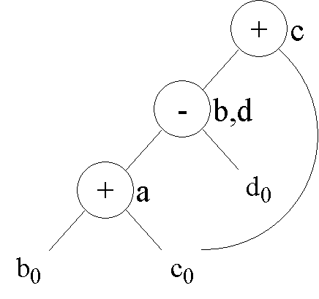
10.3 基本块的优化
例10.5：基本块的dag表示
a := b + c
b := a – d
c := b + c
d : = a - d
若b不活跃
a := b + c
d := a – d
c := d + c

Slide 37
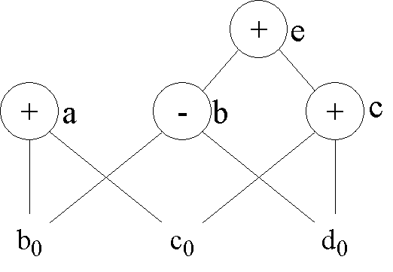
dag的局限
语句1和语句4的等价性无法发现
a := b + c
b := b – d
c := c + d
d := b + c

Slide 38
利用代数恒等进行优化
代数恒等
x + 0 = 0 + x = x x – 0 = x
x * 1 = 1 * x = x x / 1 = x
降低强度
x ** 2 = x * x 2.0 * x = x + x
x / 2 = x * 0.5
常量合并
2 * 3.14 → 6.28

Slide 39
dag辅助代数优化
x * y = y * x：在dag节点创建中进行额外检查
x > y —— x – y 结合 标志寄存器检测
结合率
a := b + c e := c + d + b ➔
a := b + c t := c + d e := t + b 优化➔
a := b + c e := a + d

Slide 40
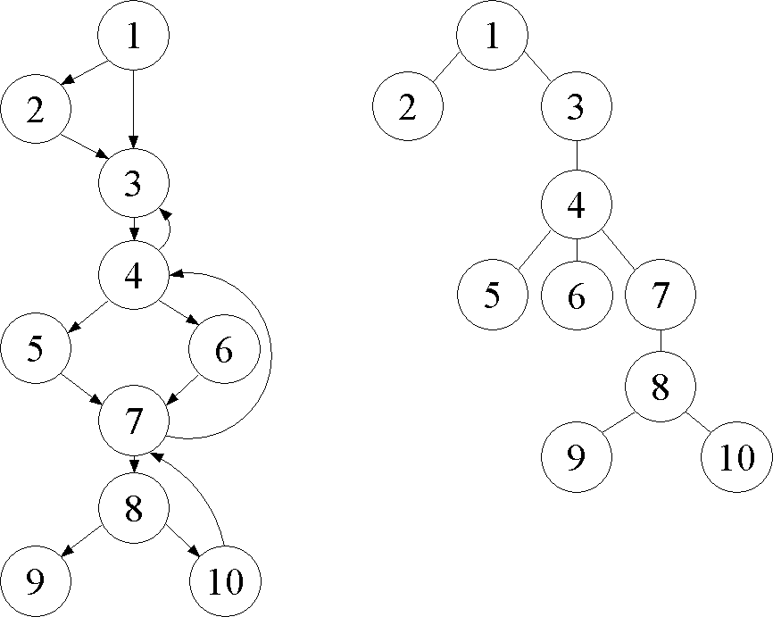
10.4 流图中的循环
d支配（dominate）n：从流图的开始节点到n的任何路径都经过d，d dom n
直接支配者， immediate dominator 任何路径上都是最后一个支配者
计算支配关系、直接支配关系、构建支配树的算法见实验教学指导书中引用的文献

Slide 41
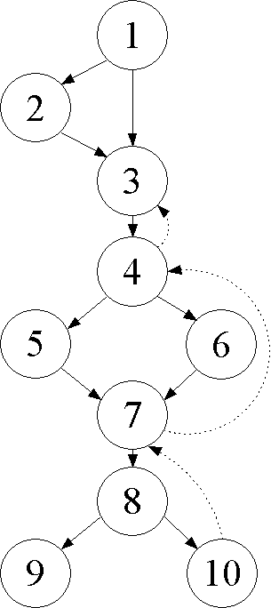
10.4.2 循环的判定
具有唯一入口点，首节点“header”，它应支配循环中所有节点，否则就不是唯一入口点
至少有一条路径返回首节点
找出回边——back edge 边a→b，b支配a
例10.7：上例流图中的回边
7→4，10→7，4→3，8→3，9→1

Slide 42
循环的判定（续）
自然循环，natural loop
回边n→d，d及不经过d可到达n的节点集合，d——首节点
例10.8：
10→7的自然循环：7、8、10
9→1的自然循环：所有节点

Slide 43
算法10.1 构造自然循环
输入：流图G和一条回边 n→d
输出：n→d对应的自然循环的节点集合
void insert(m)
{
if (m不在loop中)
{
loop = loop ∪ {m};
m压栈到stack;
}
}
主程序
stack设置为空;
loop := {d};
insert(n);
while (stack不空)
{
pop m;
for (m的每个前驱p)
insert(p);
}

Slide 44
10.4.3 内层循环（inner loop）
两个循环若无相同首节点，则：或者不相交，或者嵌套
内层循环：不包含其他循环的循环
相同首节点情况：可看作一个循环
B0
B1
B2
B3

Slide 45
10.4.4 Pre-Header
循环L，创建前置节点，preheader
只有一个后继——L的首节点
所有L外指向首节点的边→指向前置节点
代码外提
preheader
header
header
loop L
loop L

Slide 46
10.4.5 可约流图
循环外到循环内的转移
流图G可约的充要条件 所有边可划分为两个不相交的集合——前向边和回边，且满足：
前向边构成一个dag，且从G的开始节点，可到达其他任何节点
回边：前面定义

Slide 47
例10.9
虚线：回边
其他：前向边

Slide 48
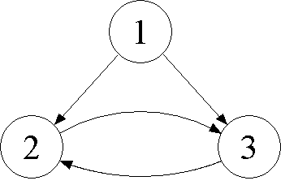
例10.10 不可约的流图

Slide 49
例10.11
内层循环：{7, 8, 10} {4, 5, 6, 7}不是循环
外层循环：{4, 5, 6, 7, 8, 10}
更外层循环：{3,4,5,6,7,8,10}
更外层循环：整个流图

Slide 50
基于SSA的全局优化
传统的基于全局数据流分析的优化（本章的最后两部分），算法复杂、开销大
基于SSA的优化有更好性能，但一些算法思路理解起来有难度
这部分介绍较复杂的SSAPRE算法的思想，其他算法参考实验教学指导书以及相关文献

Slide 51
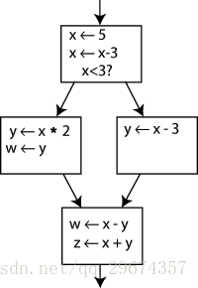
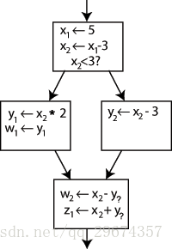
完整的SSA构建算法
进行LVN后，定义位于当前基本块前驱，特别是多个前驱的情况还未解决
原程序流图
SSA形式
https://blog.csdn.net/qq_29674357/article/details/78731713

Slide 52
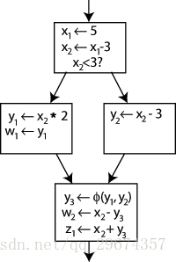

$φ$函数
根据程序运行路径选择定义的版本 参数：不同路径上的定义版本
实际目标平台并不存在这样的指令，需代码生成模块特殊处理
最终的SSA
https://blog.csdn.net/qq_29674357/article/details/78731713

Slide 53
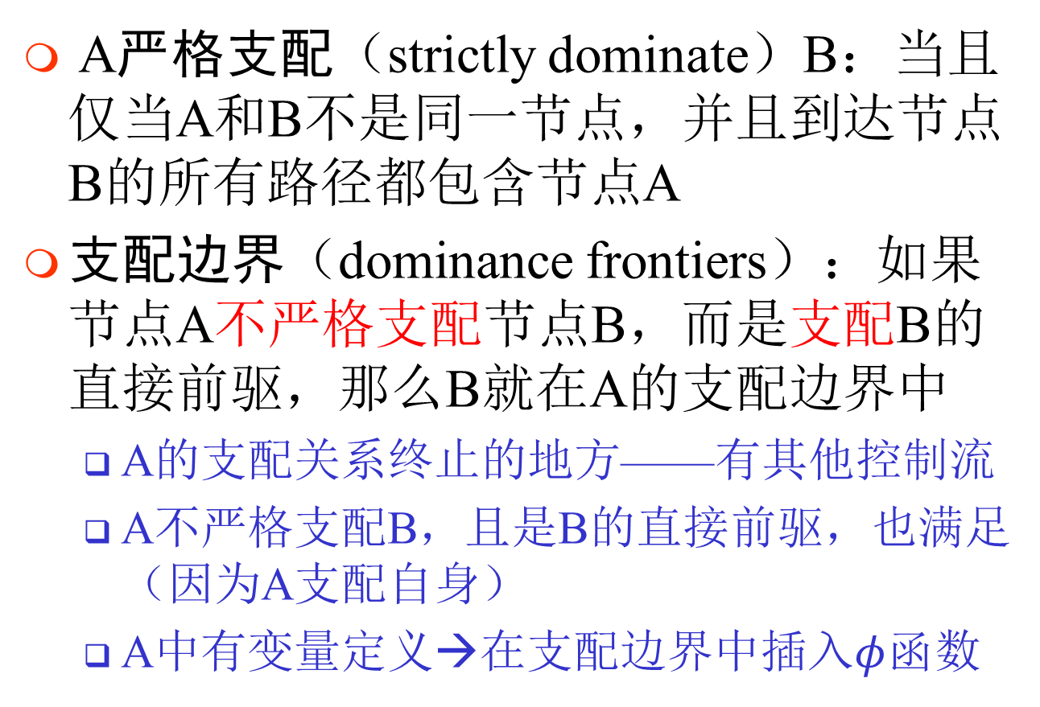

如何插入$φ$函数
A严格支配（strictly dominate）B：当且仅当A和B不是同一节点，并且到达节点B的所有路径都包含节点A
支配边界（dominance frontiers）：如果节点A不严格支配节点B，而是支配B的直接前驱，那么B就在A的支配边界中
A的支配关系终止的地方——有其他控制流
A不严格支配B，且是B的直接前驱，也满足（因为A支配自身）
A中有变量定义→在支配边界中插入$φ$函数
https://blog.csdn.net/qq_29674357/article/details/78731713

Slide 54
计算支配边界的算法
for 每个节点b
if b的直接前驱数 ≥ 2
for b的每个直接前驱p
runner := p
while runner ≠ idom(b)
将b加入runner的支配边界集合
runner := idom(runner)
idom(b)：b的直接支配
如果b只有一个直接前驱a，则a必然是b的直接支配者，因此算法第5行必然不成立，无需检查这种情况
https://blog.csdn.net/qq_29674357/article/details/78731713

Slide 55
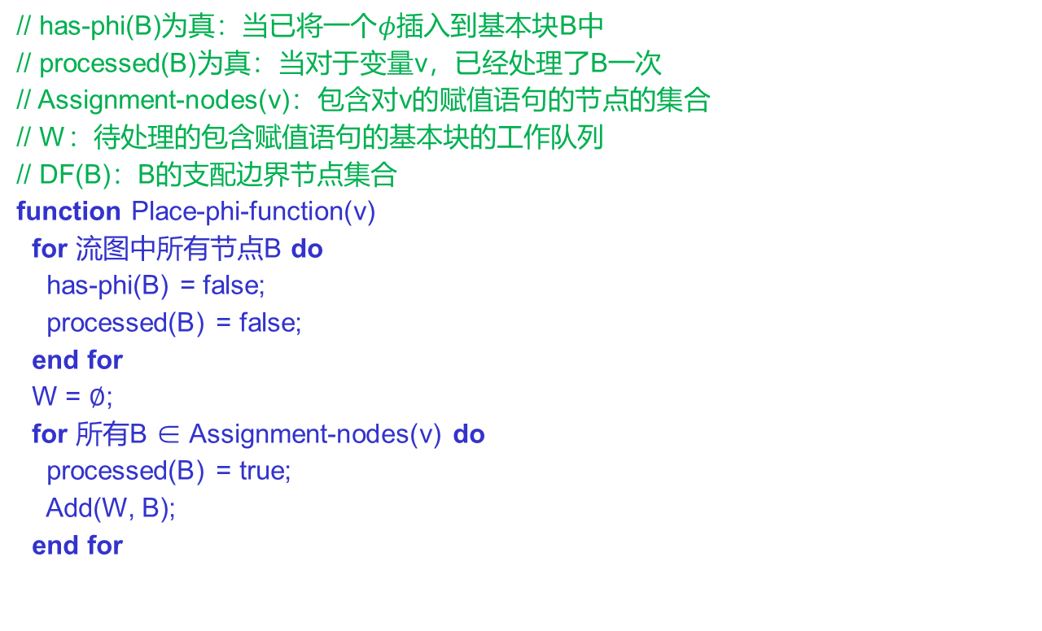

插入$φ$函数的算法
// has-phi(B)为真：当已将一个$φ$插入到基本块B中
// processed(B)为真：当对于变量v，已经处理了B一次
// Assignment-nodes(v)：包含对v的赋值语句的节点的集合
// W：待处理的包含赋值语句的基本块的工作队列
// DF(B)：B的支配边界节点集合
function Place-phi-function(v)
for 流图中所有节点B do
has-phi(B) = false;
processed(B) = false;
end for
W = ∅;
for 所有B ∈ Assignment-nodes(v) do
processed(B) = true;
Add(W, B);
end for
https://blog.csdn.net/qq_29674357/article/details/78731713

Slide 56
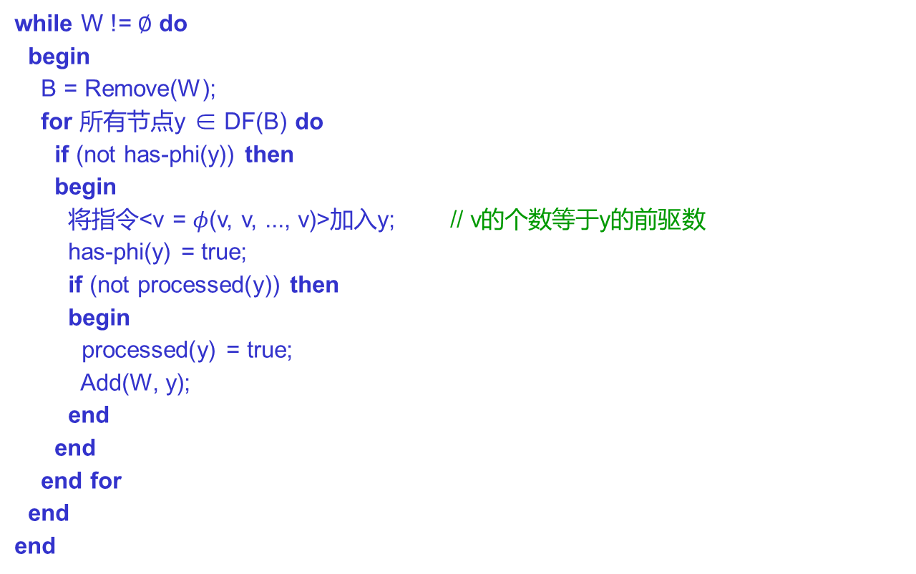

插入$φ$函数的算法（续）
while W != ∅ do
begin
B = Remove(W);
for 所有节点y ∈ DF(B) do
if (not has-phi(y)) then
begin
将指令<v = $φ$(v, v, ..., v)>加入y; // v的个数等于y的前驱数
has-phi(y) = true;
if (not processed(y)) then
begin
processed(y) = true;
Add(W, y);
end
end
end for
end
end
https://blog.csdn.net/qq_29674357/article/details/78731713

Slide 57
重命名算法
begin // 调用程序
for 流图中所有变量x do
V = ∅;
v = 1; // 变量的下一个版本
将0压入V; // 变量的第一个版本
Rename-variables(x, Start);
end for
end
https://blog.csdn.net/qq_29674357/article/details/78731713

Slide 58
重命名算法（续）
function Rename-variables(x, B) // x是一个变量，B是一个基本块
begin
ve = Top(V); // 从栈V中获取进入B时x的上一定义版本
for 所有语句s ∈ B do
if s不是一条𝜙语句 then
将s右侧中所有对x的引用替换为x_{Top(V)}; // 引用上一定义的版本
if s定义了x then
begin
在定义中将x替换为x_{v}; // 重命名为下一定义的版本
将v压入V; // 后续引用将使用新定义版本v
v = v + 1; // 定义的版本号递增
end
end for
https://blog.csdn.net/qq_29674357/article/details/78731713

Slide 59
重命名算法（续）
for 流图中B的所有后继s do
j = B是s的第几个前驱
for s中所有定义x的𝜙函数 do
将𝜙的第j个参数替换为x_{Top(V)};
end for
end for
for 支配树中B的所有孩子c do // 深度优先遍历
Rename-variables(x, c);
end for
// 处理完所有孩子返回此基本块时，栈顶也恢复到原版本号
repeat Pop(V);
until (Top(V) == ve);
end
https://blog.csdn.net/qq_29674357/article/details/78731713

Slide 60
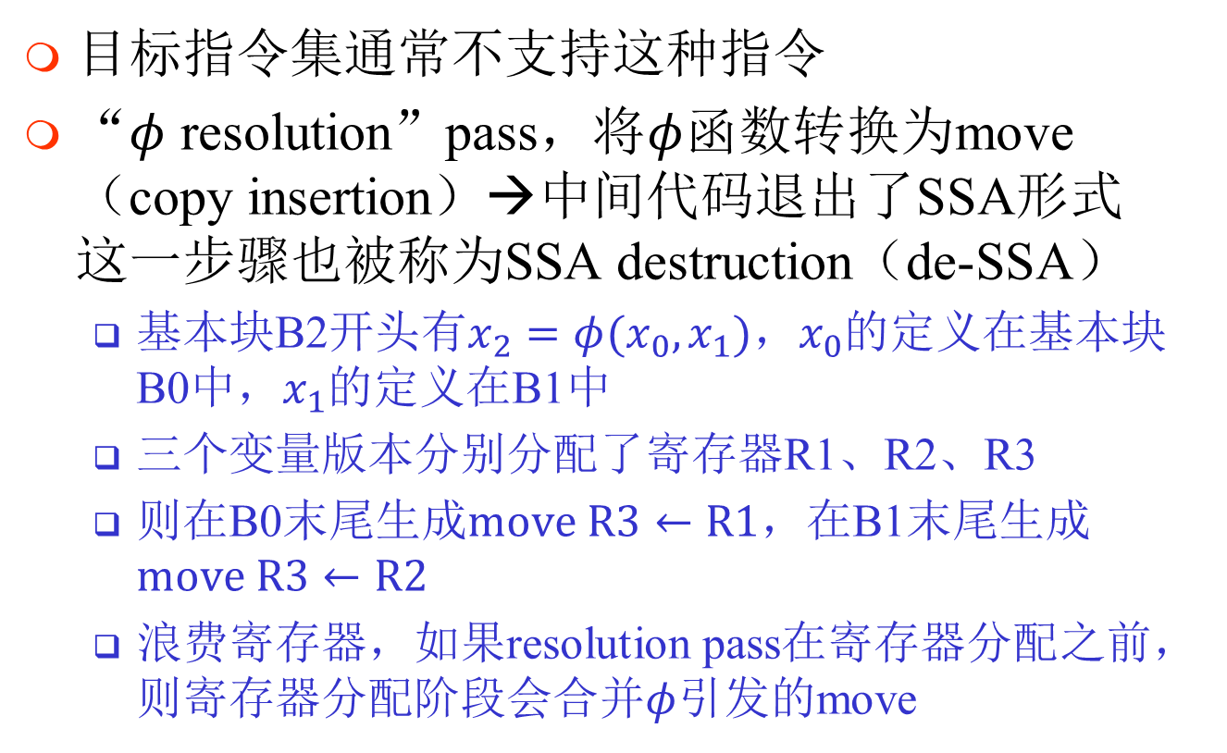

$φ$函数的实现
目标指令集通常不支持这种指令
“$φ$ resolution”pass，将$φ$函数转换为move（copy insertion）→中间代码退出了SSA形式 这一步骤也被称为SSA destruction（de-SSA）
基本块B2开头有$x_{2}=φ(x_{0},x_{1})，x_{0}$的定义在基本块B0中，$x_{1}$的定义在B1中
三个变量版本分别分配了寄存器R1、R2、R3
则在B0末尾生成$move R3←R1，$在B1末尾生成$move R3←R2$
浪费寄存器，如果resolution pass在寄存器分配之前，则寄存器分配阶段会合并$φ$引发的move
https://www.zhihu.com/question/24992774

Slide 61
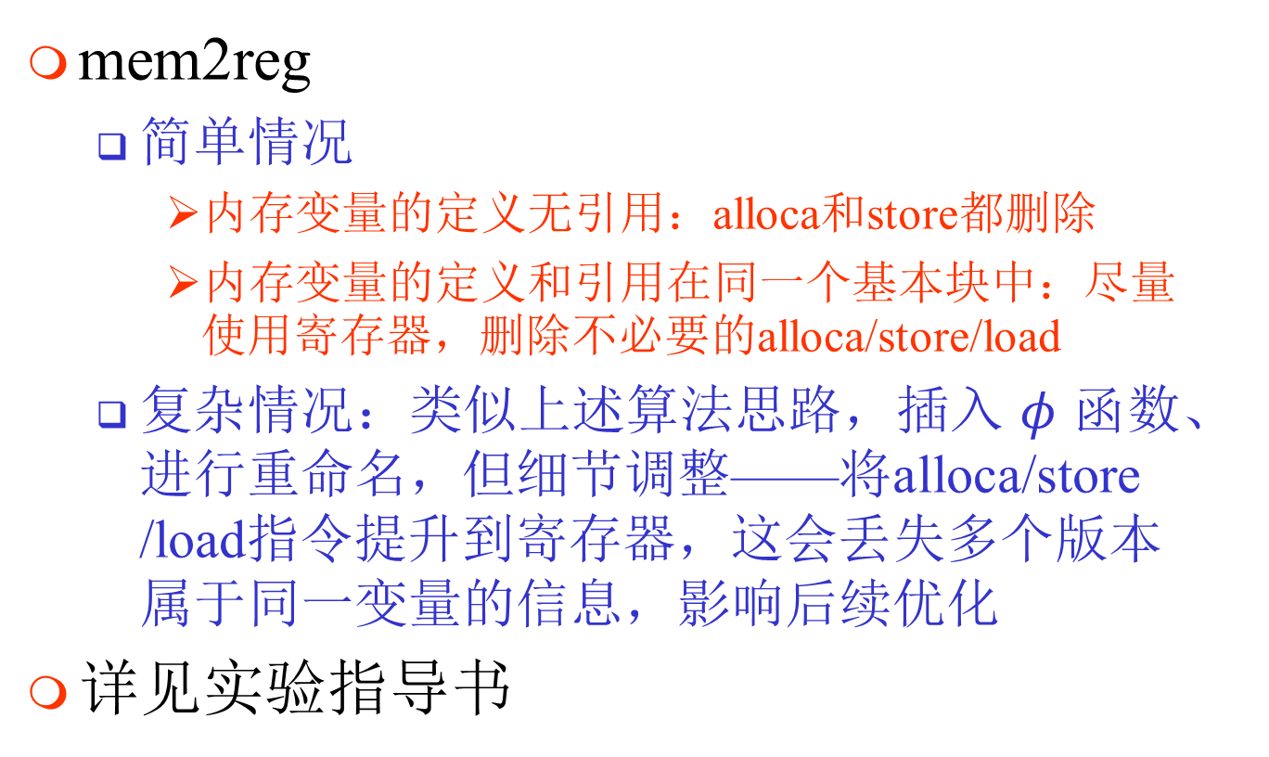
LLVM中“完全SSA”的构造
mem2reg
简单情况
内存变量的定义无引用：alloca和store都删除
内存变量的定义和引用在同一个基本块中：尽量使用寄存器，删除不必要的alloca/store/load
复杂情况：类似上述算法思路，插入$φ$函数、进行重命名，但细节调整——将alloca/store /load指令提升到寄存器，这会丢失多个版本属于同一变量的信息，影响后续优化
详见实验指导书

Slide 62
部分冗余消除（PRE）
并不是所有路径上都有前驱—后继关系
直接进行全局值编号会得到错误结果：违反SSA性质，基本块2不支配基本块4 ——引用t1前可能没有定义它
1
1
a>10?
a1>10?
2
3
2
3
c := a + b
…
t1 := a1 + b1
…
4
4
c := a + b
c := t1
https://zhuanlan.zhihu.com/p/675358196

Slide 63
PRE解决思路
将a+b挪到另一条路径的前驱中
也可挪到所有引用的前驱中（Global Code Motion，GVN-GCM），但效率低
a>10?
a>10?
c := a + b
…
t := a + b
t := a + b
t=a+b
a>10?
c := a + b
c := t
…
…
c := t
https://zhuanlan.zhihu.com/p/675358196

Slide 64
PRE算法历史
早期的LLVM使用了GVN-GCM算法
后来LLVM只做完全冗余的消除，对部分冗余，只识别最简单的情况特殊处理 像“基本块是自身的前驱”这种复杂情况处理不了——循环不变量！ LLVM对此采用专门的循环不变量外提（LICM）——LICM是PRE的特殊情况
在三地址码时代，Morel提出bitvector算法，双向数据流分析，非常复杂
Jens Knoop改进为若干单向数据流分析——Lazy Code Motion（LCM）→SSA上实现
https://zhuanlan.zhihu.com/p/675358196

Slide 65
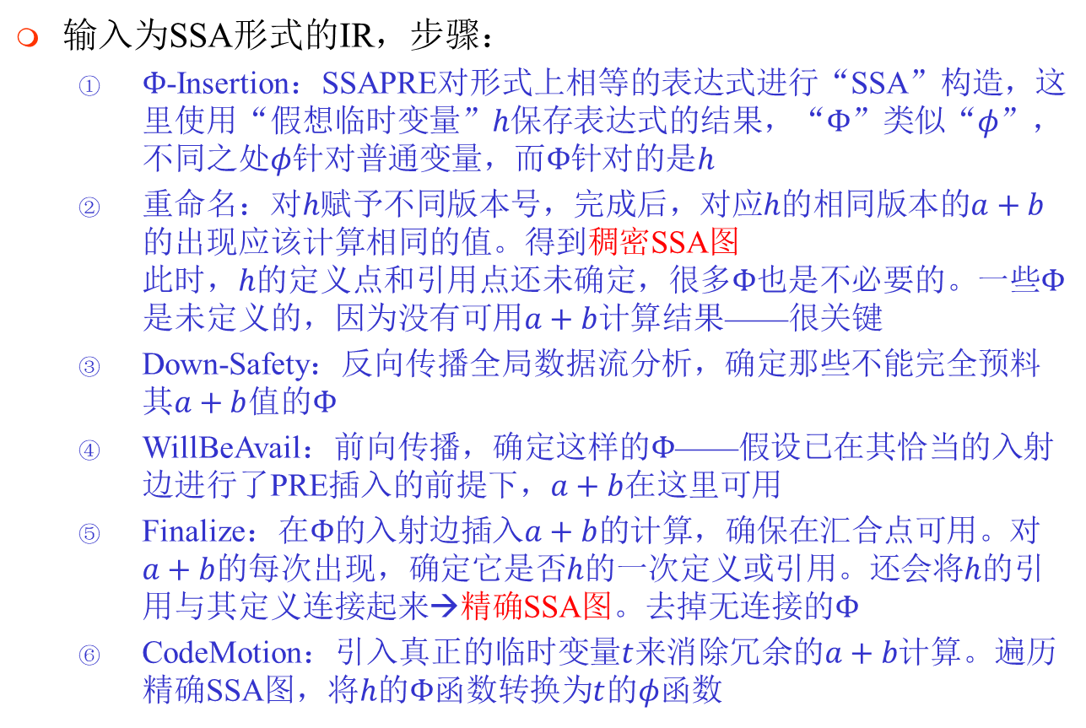
SSAPRE算法
输入为SSA形式的IR，步骤：
$Φ$-Insertion：SSAPRE对形式上相等的表达式进行“SSA”构造，这里使用“假想临时变量”$h$保存表达式的结果，“$Φ$”类似“$φ$”，不同之处$φ$针对普通变量，而$Φ$针对的是$h$
重命名：对$h$赋予不同版本号，完成后，对应$h$的相同版本的$a+b$的出现应该计算相同的值。得到稠密SSA图 此时，$h$的定义点和引用点还未确定，很多$Φ$也是不必要的。一些$Φ$是未定义的，因为没有可用$a+b$计算结果——很关键
Down-Safety：反向传播全局数据流分析，确定那些不能完全预料其$a+b$值的$Φ$
WillBeAvail：前向传播，确定这样的$Φ$——假设已在其恰当的入射边进行了PRE插入的前提下，$a+b$在这里可用
Finalize：在$Φ$的入射边插入$a+b$的计算，确保在汇合点可用。对$a+b$的每次出现，确定它是否$h$的一次定义或引用。还会将$h$的引用与其定义连接起来→精确SSA图。去掉无连接的$Φ$
CodeMotion：引入真正的临时变量$t$来消除冗余的$a+b计算。遍历$精确SSA图，将$h$的$Φ$函数转换为$t$的$φ$函数
A New Algorithm for Partial Redundancy Elimination based on SSA Form, PLDI’97

Slide 66
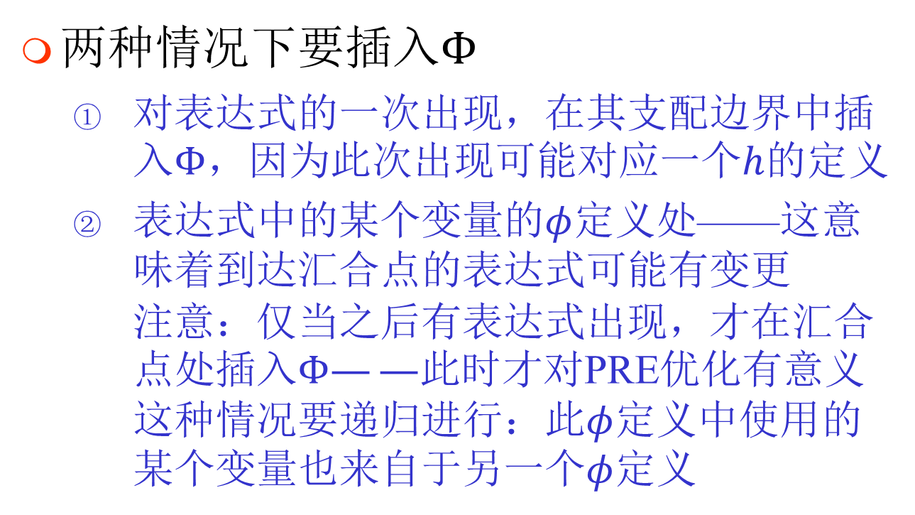

$Φ$-Insertion步骤
两种情况下要插入$Φ$
对表达式的一次出现，在其支配边界中插入$Φ$，因为此次出现可能对应一个$h$的定义
表达式中的某个变量的$φ$定义处——这意味着到达汇合点的表达式可能有变更 注意：仅当之后有表达式出现，才在汇合点处插入$Φ——$此时才对PRE优化有意义 这种情况要递归进行：此$φ$定义中使用的某个变量也来自于另一个$φ$定义
A New Algorithm for Partial Redundancy Elimination based on SSA Form, PLDI’97

Slide 67

$Φ$-Insertion算法描述
void phi_insertion() {
// 清空所有集合
for (const auto &e : E) { // 枚举所有表达式
DF_phis_set[e] = {}; // 情况1集合
// e.size()为表达式中运算对象数目
for (u64 j = 0; j < e.size(); j++) {
Var_phis_set[e][j] = {}; // 情况2集合
}
}
https://zhuanlan.zhihu.com/p/675358196

Slide 68
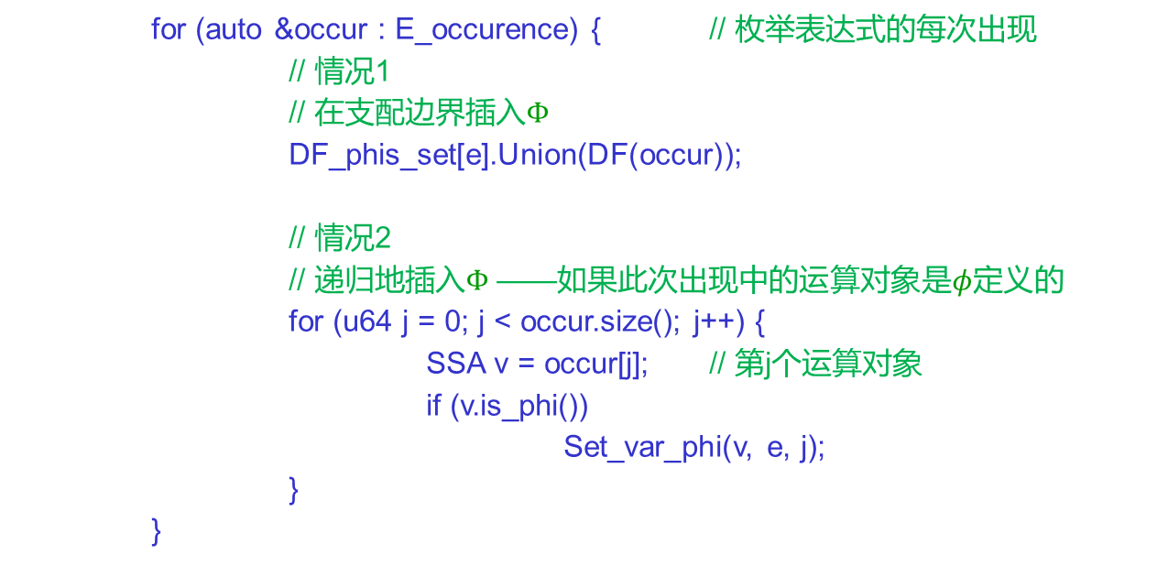

$Φ$-Insertion算法描述（续）
for (auto &occur : E_occurence) { // 枚举表达式的每次出现
// 情况1
// 在支配边界插入$Φ$
DF_phis_set[e].Union(DF(occur));
// 情况2
// 递归地插入$Φ$——如果此次出现中的运算对象是$φ$定义的
for (u64 j = 0; j < occur.size(); j++) {
SSA v = occur[j]; // 第j个运算对象
if (v.is_phi())
Set_var_phi(v, e, j);
}
}
https://zhuanlan.zhihu.com/p/675358196

Slide 69
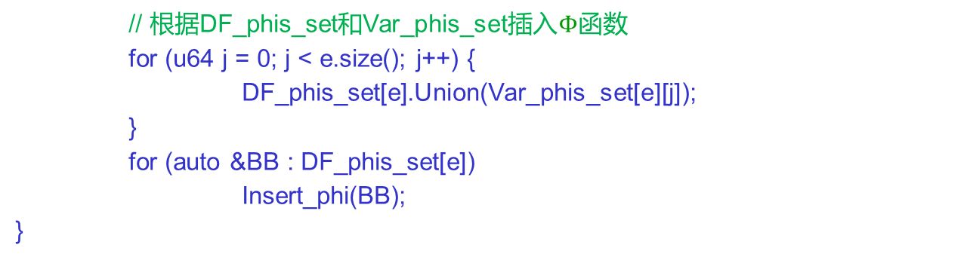
$Φ$-Insertion算法描述（续）
// 根据DF_phis_set和Var_phis_set插入$Φ$函数
for (u64 j = 0; j < e.size(); j++) {
DF_phis_set[e].Union(Var_phis_set[e][j]);
}
for (auto &BB : DF_phis_set[e])
Insert_phi(BB);
}
https://zhuanlan.zhihu.com/p/675358196

Slide 70
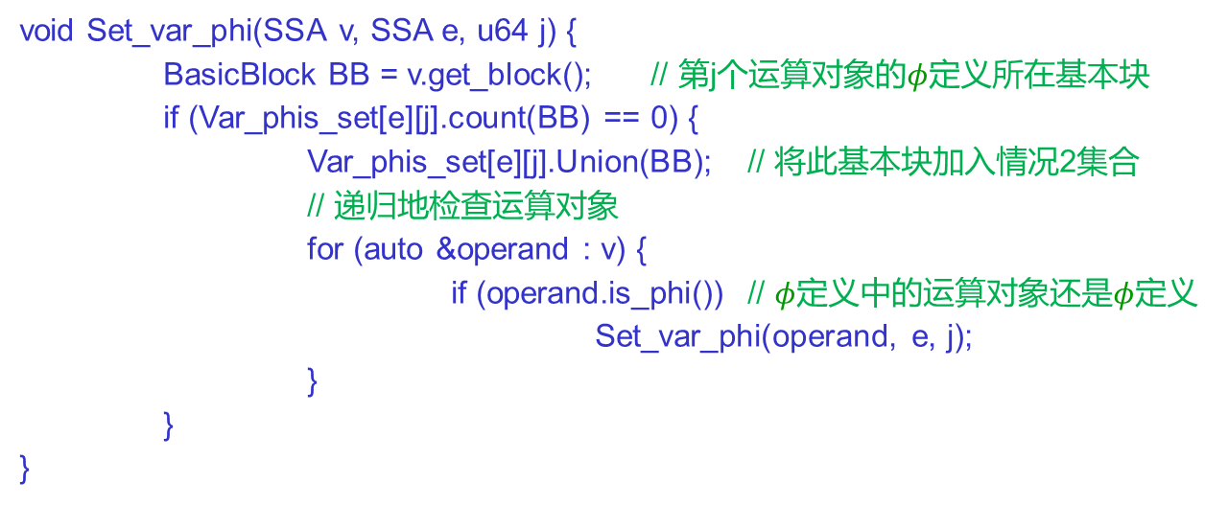
$Φ$-Insertion算法描述（续）
void Set_var_phi(SSA v, SSA e, u64 j) {
BasicBlock BB = v.get_block(); // 第j个运算对象的$φ$定义所在基本块
if (Var_phis_set[e][j].count(BB) == 0) {
Var_phis_set[e][j].Union(BB); // 将此基本块加入情况2集合
// 递归地检查运算对象
for (auto &operand : v) {
if (operand.is_phi()) // $φ$定义中的运算对象还是$φ$定义
Set_var_phi(operand, e, j);
}
}
}
https://zhuanlan.zhihu.com/p/675358196

Slide 71
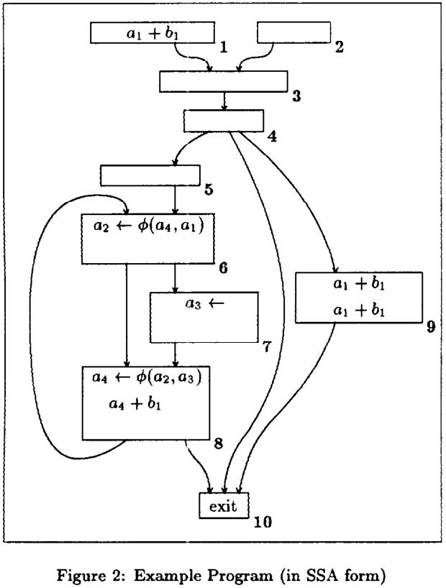
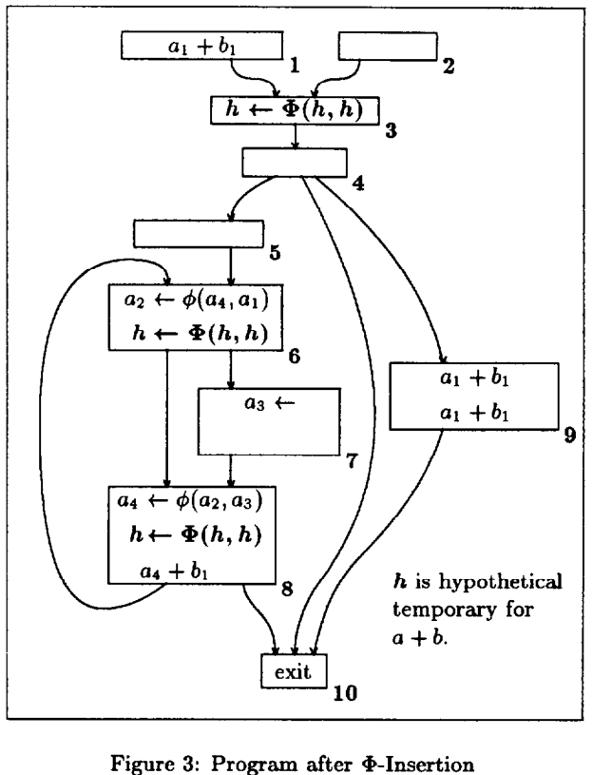



$Φ$-Insertion示例
情况1：3是1的支配边界
情况2递归：a4的$φ$定义中的a2还是$φ$定义
情况2：后面表达式出现中的a4是$φ$定义
A New Algorithm for Partial Redundancy Elimination based on SSA Form, PLDI’97

Slide 72
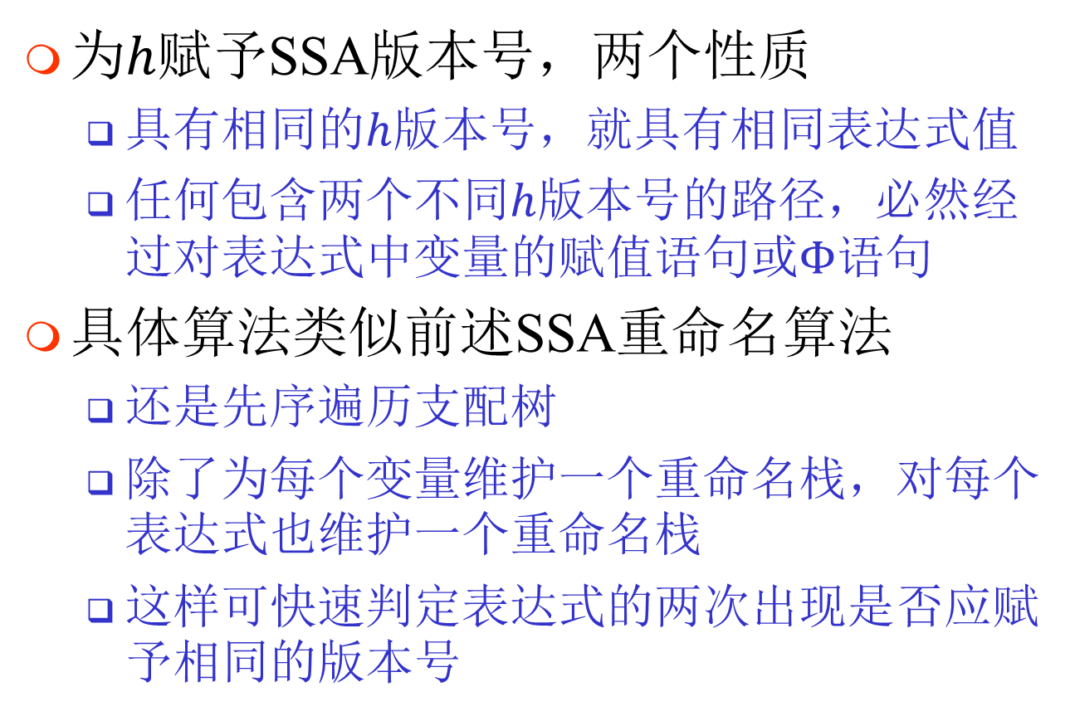
Rename步骤
为$h$赋予SSA版本号，两个性质
具有相同的$h$版本号，就具有相同表达式值
任何包含两个不同$h$版本号的路径，必然经过对表达式中变量的赋值语句或$Φ$语句
具体算法类似前述SSA重命名算法
还是先序遍历支配树
除了为每个变量维护一个重命名栈，对每个表达式也维护一个重命名栈
这样可快速判定表达式的两次出现是否应赋予相同的版本号
A New Algorithm for Partial Redundancy Elimination based on SSA Form, PLDI’97

Slide 73
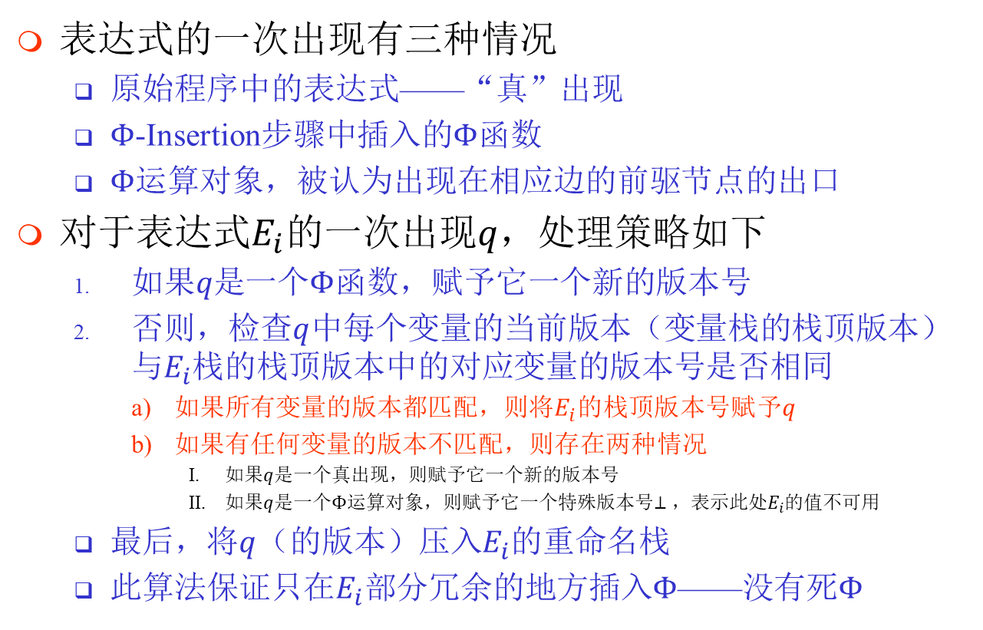
算法细节
表达式的一次出现有三种情况
原始程序中的表达式——“真”出现
$Φ$-Insertion步骤中插入的$Φ$函数
$Φ$运算对象，被认为出现在相应边的前驱节点的出口
对于表达式$E_{i}的$一次出现$q$，处理策略如下
如果$q是$一个$Φ$函数，赋予它一个新的版本号
否则，检查$q$中每个变量的当前版本（变量栈的栈顶版本）与$E_{i}$栈的栈顶版本中的对应变量的版本号是否相同
如果所有变量的版本都匹配，则将$E_{i}$的栈顶版本号赋予$q$
如果有任何变量的版本不匹配，则存在两种情况
如果$q$是一个真出现，则赋予它一个新的版本号
如果$q$是一个$Φ$运算对象，则赋予它一个特殊版本号$⊥$ ，表示此处$E_{i}$的值不可用
最后，将$q$（的版本）压入$E_{i}$的重命名栈
此算法保证只在$E_{i}部分$冗余的地方插入$Φ$——没有死$Φ$
A New Algorithm for Partial Redundancy Elimination based on SSA Form, PLDI’97

Slide 74
Rename算法描述
void RenameInit(const Function &F) {
EStack.clear(); // 表达式栈清空
for (const auto &v : E) {
stacks[v].clear(); // 所有变量栈清空
}
dom_tree = DomTree(F);
// DownSafe初始化：down_safe标记默认为真，has_real_use默认为假
for (auto &phi : DF_phis_set[E]) {
phi.set_down_safe(true);
phi.set_has_real_use(false);
}
}
https://zhuanlan.zhihu.com/p/675358196

Slide 75
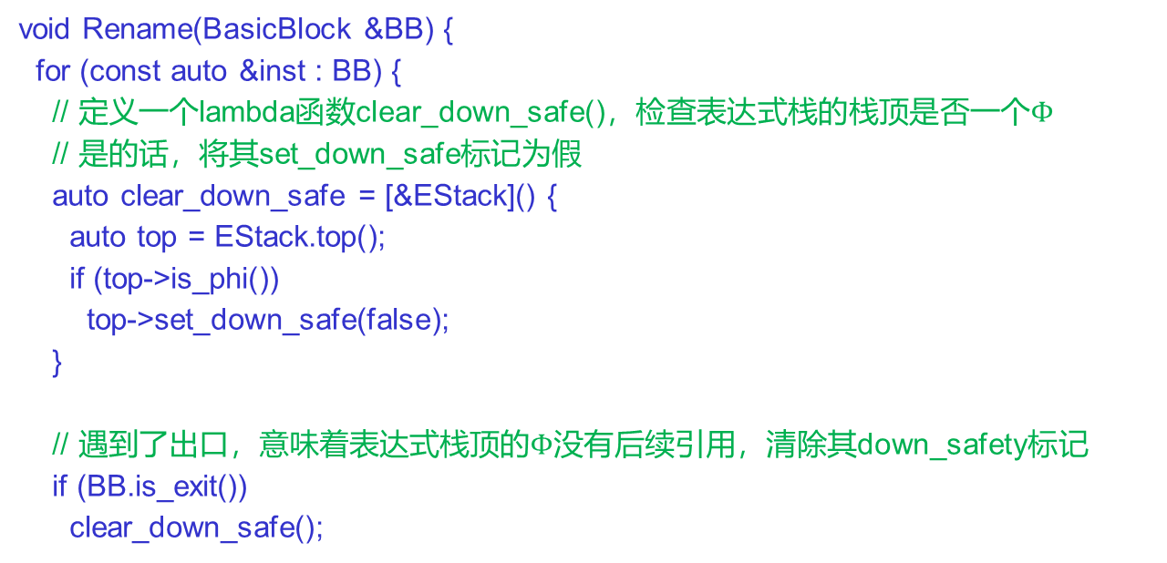
Rename算法描述（续）
void Rename(BasicBlock &BB) {
for (const auto &inst : BB) {
// 定义一个lambda函数clear_down_safe()，检查表达式栈的栈顶是否一个$Φ$
// 是的话，将其set_down_safe标记为假
auto clear_down_safe = [&EStack]() {
auto top = EStack.top();
if (top->is_phi())
top->set_down_safe(false);
}
// 遇到了出口，意味着表达式栈顶的$Φ$没有后续引用，清除其down_safety标记
if (BB.is_exit())
clear_down_safe();
https://zhuanlan.zhihu.com/p/675358196

Slide 76
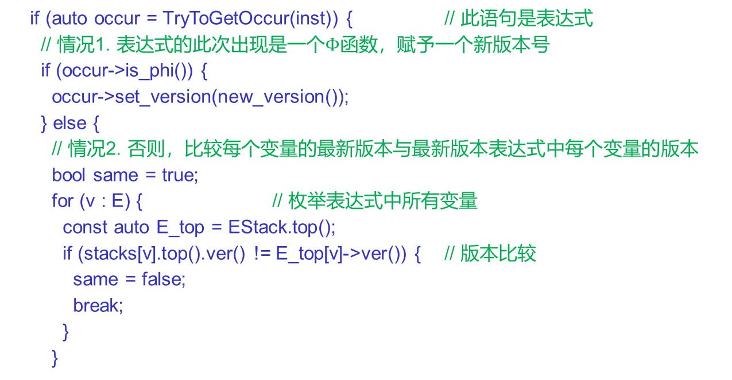
Rename算法描述（续）
if (auto occur = TryToGetOccur(inst)) { // 此语句是表达式
// 情况1. 表达式的此次出现是一个$Φ$函数，赋予一个新版本号
if (occur->is_phi()) {
occur->set_version(new_version());
} else {
// 情况2. 否则，比较每个变量的最新版本与最新版本表达式中每个变量的版本
bool same = true;
for (v : E) { // 枚举表达式中所有变量
const auto E_top = EStack.top();
if (stacks[v].top().ver() != E_top[v]->ver()) { // 版本比较
same = false;
break;
}
}
https://zhuanlan.zhihu.com/p/675358196

Slide 77
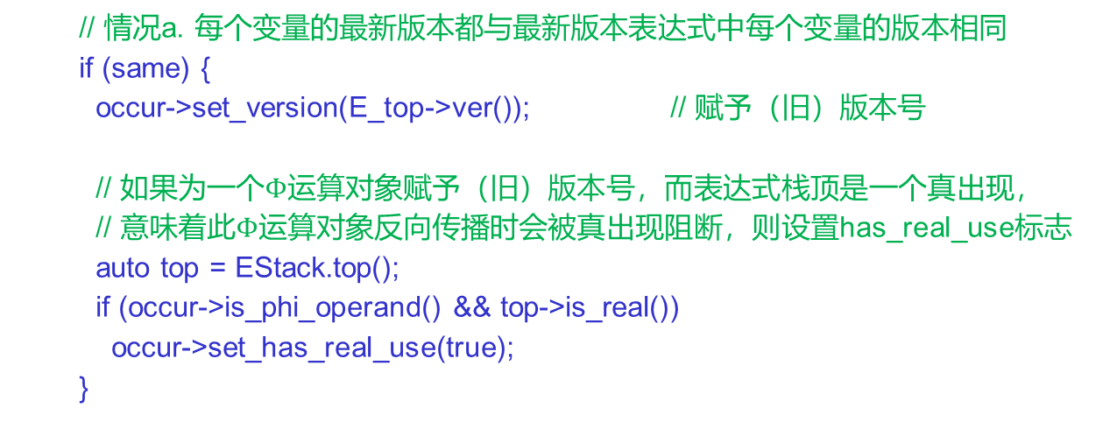
Rename算法描述（续）
// 情况a. 每个变量的最新版本都与最新版本表达式中每个变量的版本相同
if (same) {
occur->set_version(E_top->ver()); // 赋予（旧）版本号
// 如果为一个$Φ$运算对象赋予（旧）版本号，而表达式栈顶是一个真出现，
// 意味着此$Φ$运算对象反向传播时会被真出现阻断，则设置has_real_use标志
auto top = EStack.top();
if (occur->is_phi_operand() && top->is_real())
occur->set_has_real_use(true);
}
https://zhuanlan.zhihu.com/p/675358196

Slide 78
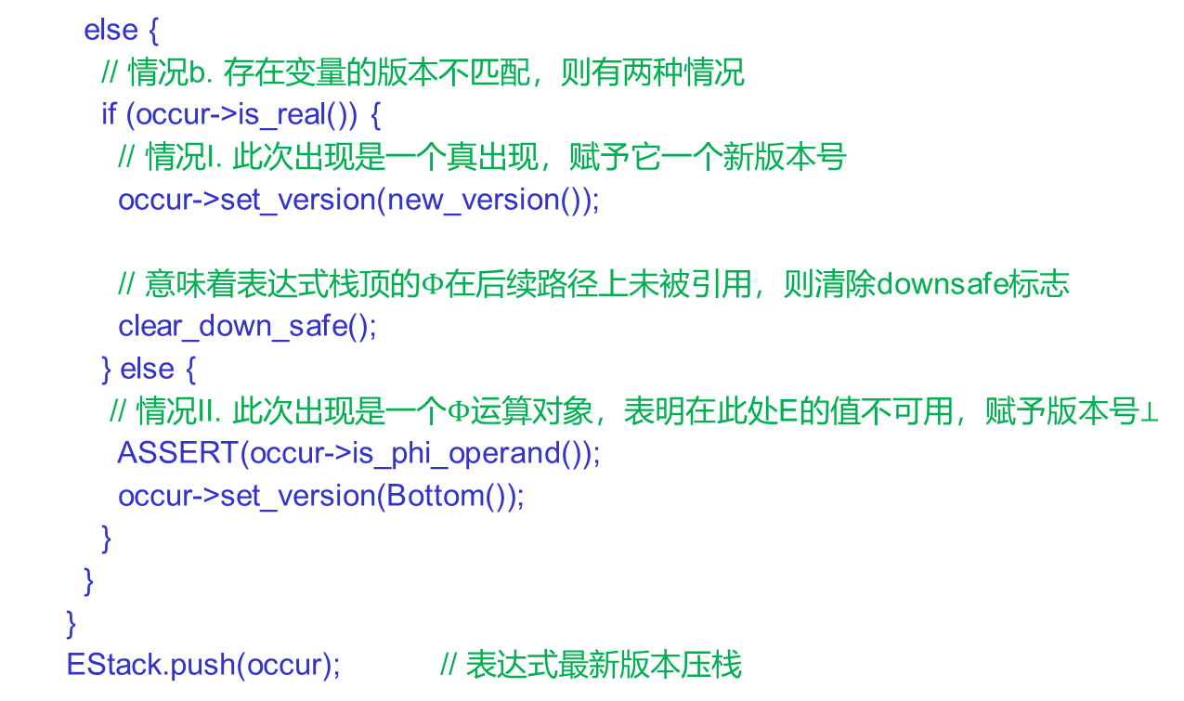
Rename算法描述（续）
else {
// 情况b. 存在变量的版本不匹配，则有两种情况
if (occur->is_real()) {
// 情况I. 此次出现是一个真出现，赋予它一个新版本号
occur->set_version(new_version());
// 意味着表达式栈顶的$Φ$在后续路径上未被引用，则清除downsafe标志
clear_down_safe();
} else {
// 情况II. 此次出现是一个$Φ$运算对象，表明在此处E的值不可用，赋予版本号$⊥$
ASSERT(occur->is_phi_operand());
occur->set_version(Bottom());
}
}
}
EStack.push(occur); // 表达式最新版本压栈
https://zhuanlan.zhihu.com/p/675358196

Slide 79
Rename算法描述（续）
} else { // 此语句不是表达式
// 维护表达式中每个变量的栈
for (const auto &v : E) {
if (v == inst.symbol()) // 此语句对应此变量
stacks[v].push();
}
}
https://zhuanlan.zhihu.com/p/675358196

Slide 80
Rename算法描述（续）
// 递归访问支配树中的孩子基本块，进行重命名
for (const auto &child : dom_tree[BB].children())
Rename(BB);
// 将当前基本块中所有定义弹出栈
if (EStack.top()->get_block() == BB)
EStack.pop();
for (const auto &v : E) {
if (stacks[v].top().get_block() == BB)
stacks[v].pop();
}
}
https://zhuanlan.zhihu.com/p/675358196

Slide 81
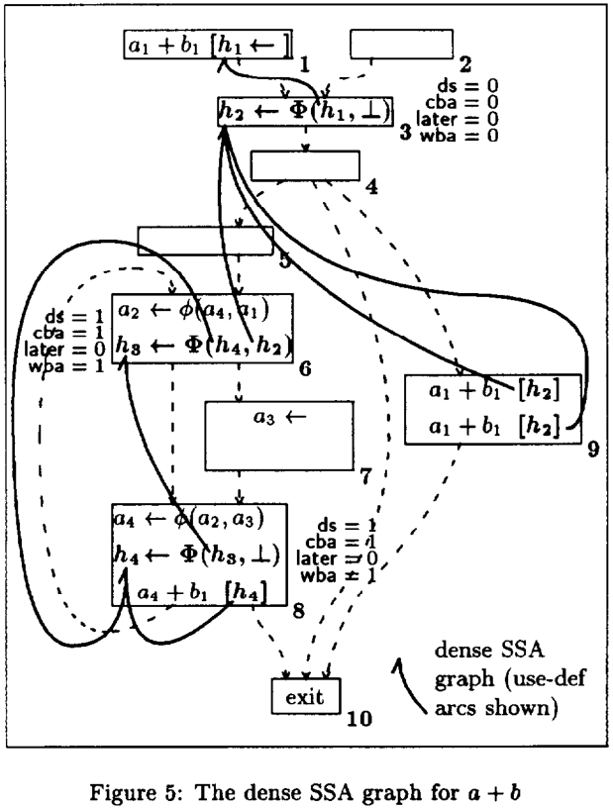

Rename示例
情况2：变量版本不一致，真出现赋予新版本号
情况2：所有变量版本一致
情况1： $Φ$函数赋予新版本号
情况2：变量版本不一致，表达式值不可用
情况2：所有变量版本一致
情况2：所有变量版本一致
情况2：所有变量版本一致
A New Algorithm for Partial Redundancy Elimination based on SSA Form, PLDI’97

Slide 82
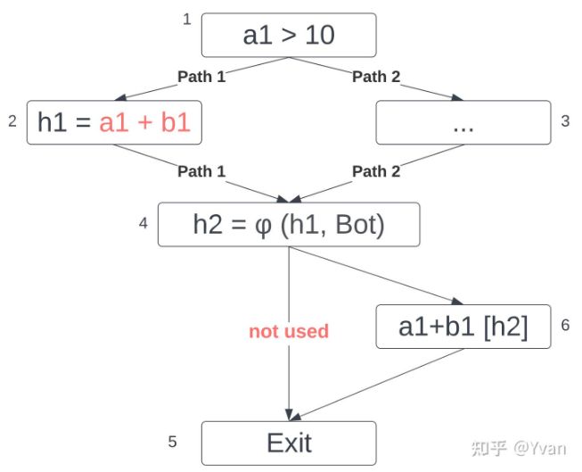
Down-safe步骤
PRE插入一条运算的标准：计算在插入点是down-safe的
从当前定义到出口的每条路径，都存在其引用
不能在非down-safe位置 插入运算的原因
不要引入新的冗余 运算
不要引入优化前不存在 的潜在异常
https://zhuanlan.zhihu.com/p/675358196

Slide 83
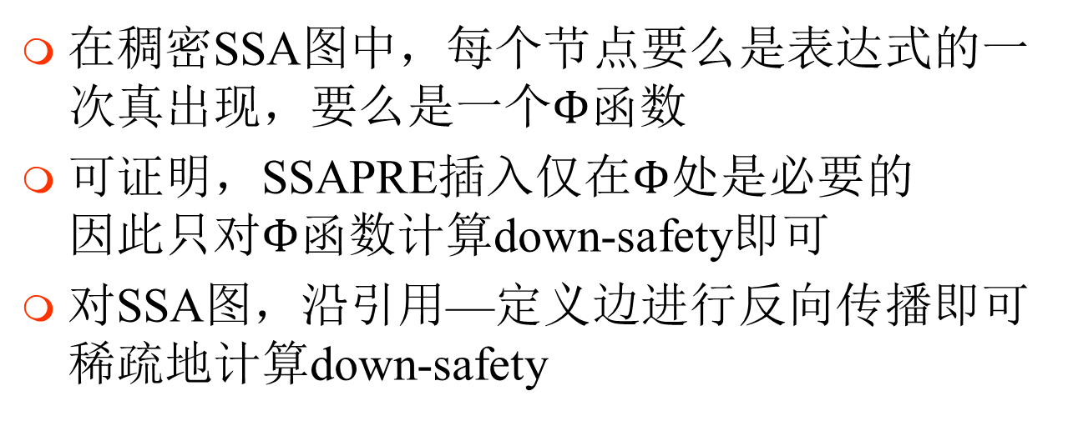

只需对$Φ$函数计算Down-safe
在稠密SSA图中，每个节点要么是表达式的一次真出现，要么是一个$Φ$函数
可证明，SSAPRE插入仅在$Φ$处是必要的 因此只对$Φ$函数计算down-safety即可
对SSA图，沿引用—定义边进行反向传播即可稀疏地计算down-safety
A New Algorithm for Partial Redundancy Elimination based on SSA Form, PLDI’97

Slide 84
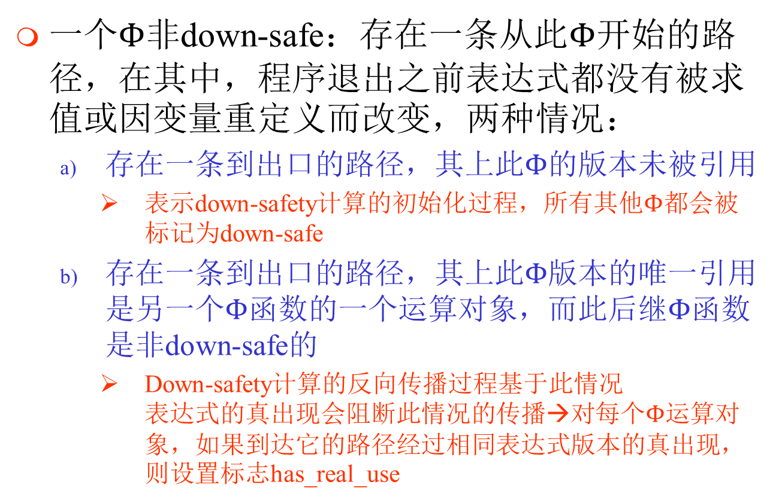
Down-safety性质
一个$Φ$非down-safe：存在一条从此$Φ$开始的路径，在其中，程序退出之前表达式都没有被求值或因变量重定义而改变，两种情况：
存在一条到出口的路径，其上此$Φ$的版本未被引用
表示down-safety计算的初始化过程，所有其他$Φ$都会被标记为down-safe
存在一条到出口的路径，其上此$Φ$版本的唯一引用是另一个$Φ$函数的一个运算对象，而此后继$Φ$函数是非down-safe的
Down-safety计算的反向传播过程基于此情况 表达式的真出现会阻断此情况的传播→对每个$Φ$运算对象，如果到达它的路径经过相同表达式版本的真出现，则设置标志has_real_use
A New Algorithm for Partial Redundancy Elimination based on SSA Form, PLDI’97

Slide 85
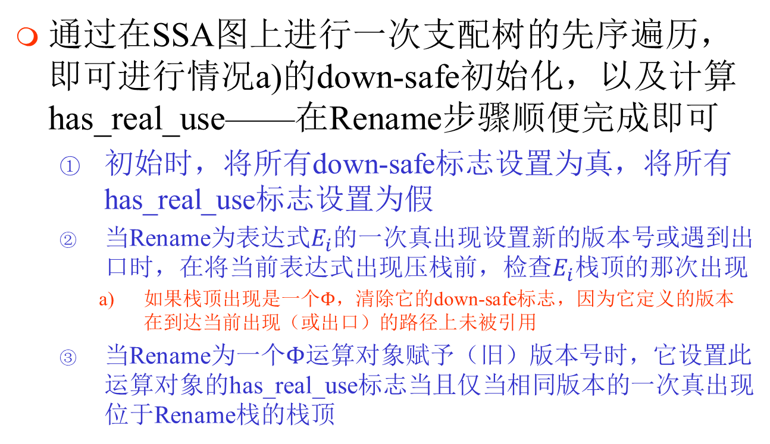
算法细节
通过在SSA图上进行一次支配树的先序遍历，即可进行情况a)的down-safe初始化，以及计算has_real_use——在Rename步骤顺便完成即可
初始时，将所有down-safe标志设置为真，将所有has_real_use标志设置为假
当Rename为表达式$E_{i}$的一次真出现设置新的版本号或遇到出口时，在将当前表达式出现压栈前，检查$E_{i}栈顶$的那次出现
如果栈顶出现是一个$Φ$，清除它的down-safe标志，因为它定义的版本在到达当前出现（或出口）的路径上未被引用
当Rename为一个$Φ$运算对象赋予（旧）版本号时，它设置此运算对象的has_real_use标志当且仅当相同版本的一次真出现位于Rename栈的栈顶
A New Algorithm for Partial Redundancy Elimination based on SSA Form, PLDI’97

Slide 86
初始化算法描述
void RenameInit(const Function &F) {
EStack.clear(); // 表达式栈清空
for (const auto &v : E) {
stacks[v].clear(); // 所有变量栈清空
}
dom_tree = DomTree(F);
// DownSafe初始化（情况1）：down_safe默认为真，has_real_use默认为假
for (auto &phi : DF_phis_set[E]) {
phi.set_down_safe(true);
phi.set_has_real_use(false);
}
}
https://zhuanlan.zhihu.com/p/675358196

Slide 87
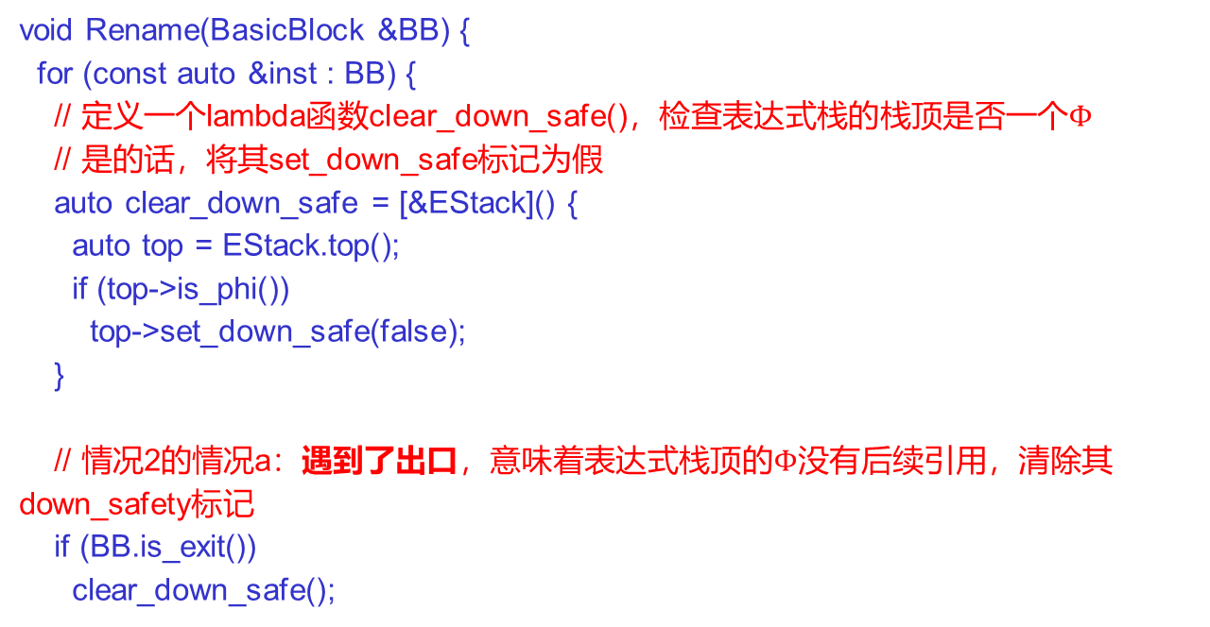
Down_safe正向计算描述
void Rename(BasicBlock &BB) {
for (const auto &inst : BB) {
// 定义一个lambda函数clear_down_safe()，检查表达式栈的栈顶是否一个$Φ$
// 是的话，将其set_down_safe标记为假
auto clear_down_safe = [&EStack]() {
auto top = EStack.top();
if (top->is_phi())
top->set_down_safe(false);
}
// 情况2的情况a：遇到了出口，意味着表达式栈顶的$Φ$没有后续引用，清除其down_safety标记
if (BB.is_exit())
clear_down_safe();
https://zhuanlan.zhihu.com/p/675358196

Slide 88
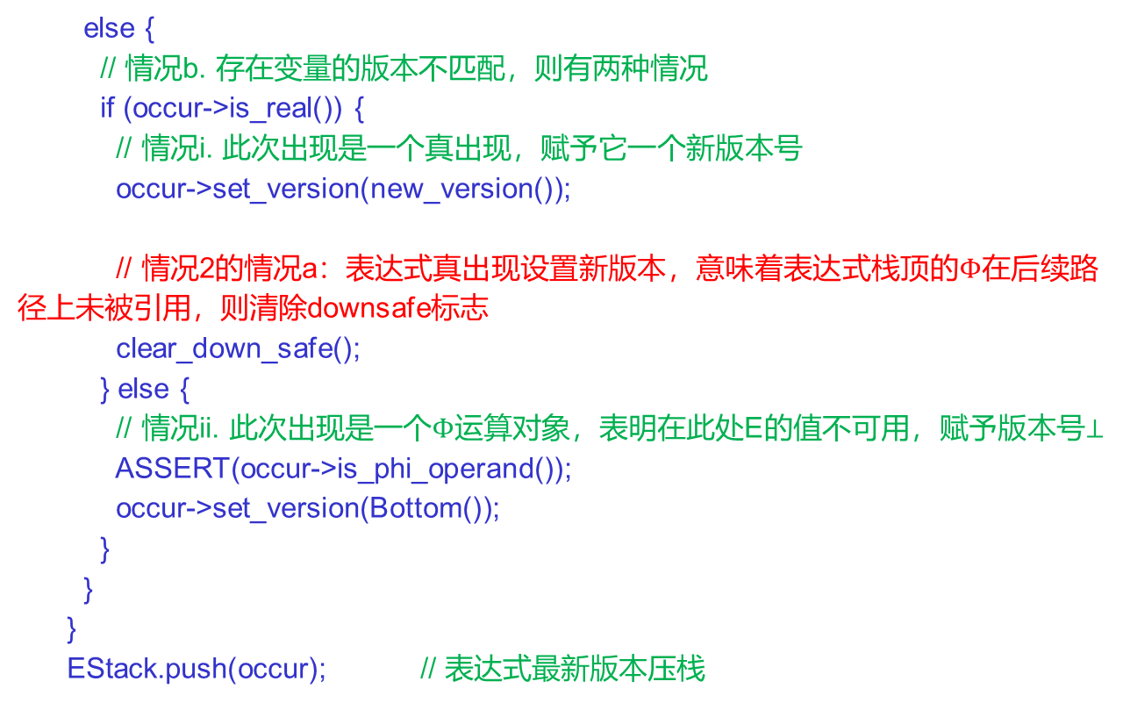
Down_safe正向计算描述（续）
else {
// 情况b. 存在变量的版本不匹配，则有两种情况
if (occur->is_real()) {
// 情况i. 此次出现是一个真出现，赋予它一个新版本号
occur->set_version(new_version());
// 情况2的情况a：表达式真出现设置新版本，意味着表达式栈顶的$Φ$在后续路径上未被引用，则清除downsafe标志
clear_down_safe();
} else {
// 情况ii. 此次出现是一个$Φ$运算对象，表明在此处E的值不可用，赋予版本号$⊥$
ASSERT(occur->is_phi_operand());
occur->set_version(Bottom());
}
}
}
EStack.push(occur); // 表达式最新版本压栈
https://zhuanlan.zhihu.com/p/675358196

Slide 89
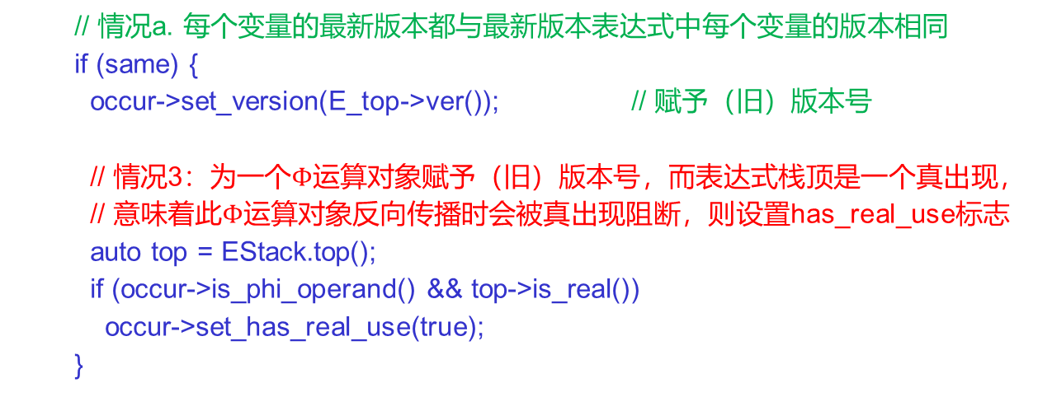
has_real_use计算描述
// 情况a. 每个变量的最新版本都与最新版本表达式中每个变量的版本相同
if (same) {
occur->set_version(E_top->ver()); // 赋予（旧）版本号
// 情况3：为一个$Φ$运算对象赋予（旧）版本号，而表达式栈顶是一个真出现，
// 意味着此$Φ$运算对象反向传播时会被真出现阻断，则设置has_real_use标志
auto top = EStack.top();
if (occur->is_phi_operand() && top->is_real())
occur->set_has_real_use(true);
}
https://zhuanlan.zhihu.com/p/675358196

Slide 90
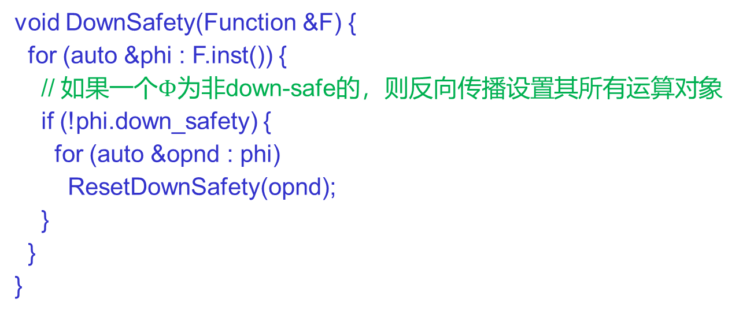
反向传播算法描述
void DownSafety(Function &F) {
for (auto &phi : F.inst()) {
// 如果一个$Φ$为非down-safe的，则反向传播设置其所有运算对象
if (!phi.down_safety) {
for (auto &opnd : phi)
ResetDownSafety(opnd);
}
}
}
https://zhuanlan.zhihu.com/p/675358196

Slide 91
反向传播算法描述
void ResetDownSafety(SSA &v) {
// 如果v的定义被真出现所引用，则反向传播被阻断
if (v.has_real_use || !v.def().is_phi())
return;
auto &v_def = v.def();
// 如果v的定义已是非down-safe，表明已做过反向传播
if (!v_def.down_safety)
return;
v_def.down_safety = false; // 否则，设置为非down-safe
// 对当前v的定义中的所有运算对象，继续递归反向传播
for (auto &opnd : v_def)
ResetDownSafety(opnd);
}
https://zhuanlan.zhihu.com/p/675358196

Slide 92
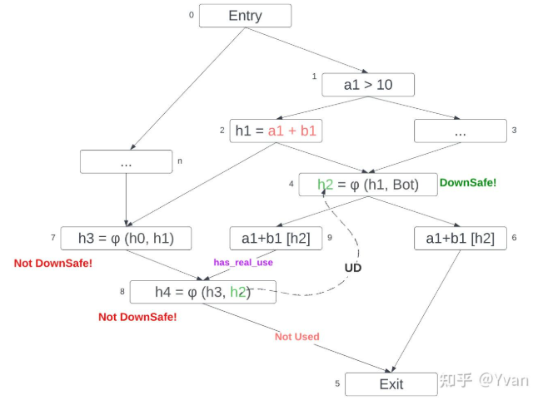
反向传播过程
基本块8中的h4被初始化 为非down-safe，然后按 引用—定义链反向传播
对于h3，定义在 基本块7中，由于 路径上没有真出现， h3也被设置为 非down-safe
但基本块4中h2的定义 到基本块8之间有真出现基本块9， 因此还保持down-safe
https://zhuanlan.zhihu.com/p/675358196

Slide 93
down-safe示例
ds表示down-safe 标志
基本块3中的h2 被设置为非 down-safe，因为 存在一条路径直达 出口，没有对 表达式的引用
反向传播无变化
A New Algorithm for Partial Redundancy Elimination based on SSA Form, PLDI’97

Slide 94
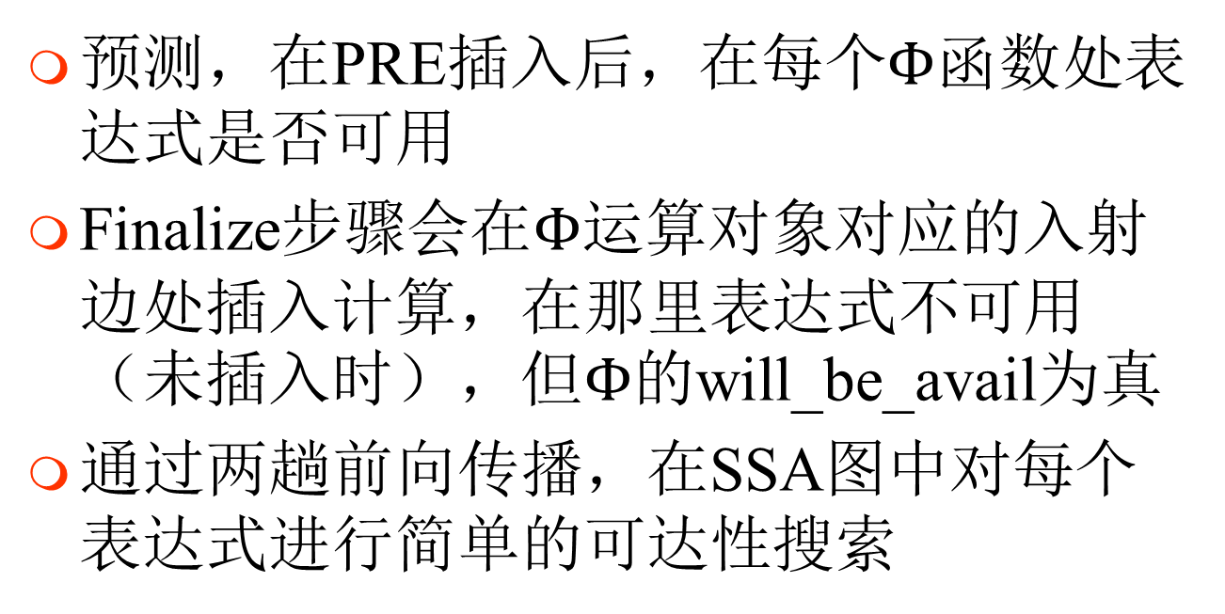
WillBeAvail步骤
预测，在PRE插入后，在每个$Φ$函数处表达式是否可用
Finalize步骤会在$Φ$运算对象对应的入射边处插入计算，在那里表达式不可用（未插入时），但$Φ$的will_be_avail为真
通过两趟前向传播，在SSA图中对每个表达式进行简单的可达性搜索
https://zhuanlan.zhihu.com/p/675358196

Slide 95
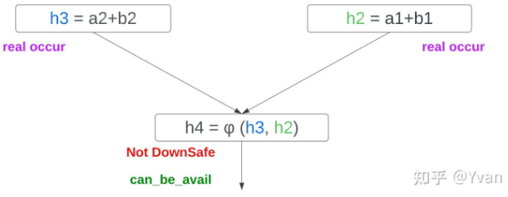
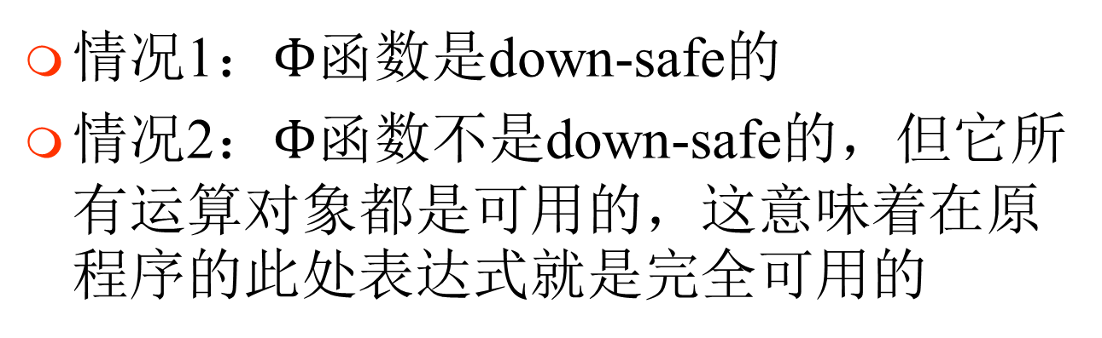
第一趟扫描：CanBeAvail
情况1：$Φ$函数是down-safe的
情况2：$Φ$函数不是down-safe的，但它所有运算对象都是可用的，这意味着在原程序的此处表达式就是完全可用的
https://zhuanlan.zhihu.com/p/675358196

Slide 96
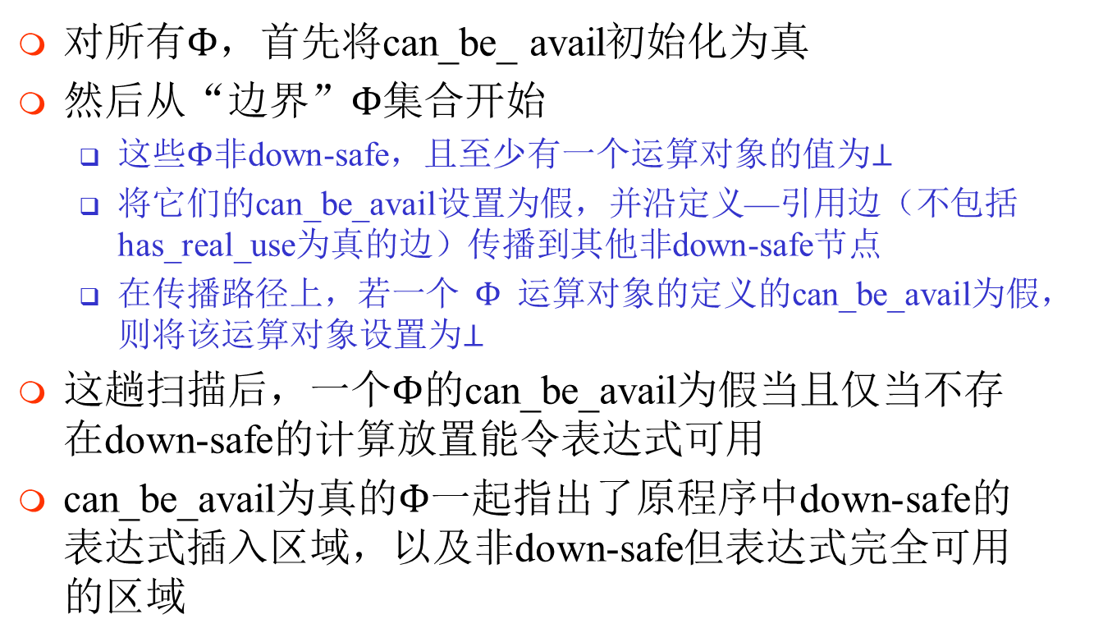
计算can_be_avail的算法
对所有$Φ$，首先将can_be_ avail初始化为真
然后从“边界”$Φ$集合开始
这些$Φ$非down-safe，且至少有一个运算对象的值为$⊥$
将它们的can_be_avail设置为假，并沿定义—引用边（不包括has_real_use为真的边）传播到其他非down-safe节点
在传播路径上，若一个$Φ$运算对象的定义的can_be_avail为假，则将该运算对象设置为$⊥$
这趟扫描后，一个$Φ$的can_be_avail为假当且仅当不存在down-safe的计算放置能令表达式可用
can_be_avail为真的$Φ$一起指出了原程序中down-safe的表达式插入区域，以及非down-safe但表达式完全可用的区域
A New Algorithm for Partial Redundancy Elimination based on SSA Form, PLDI’97

Slide 97
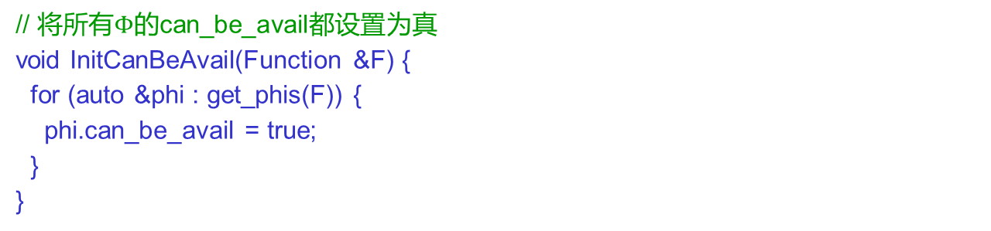
can_be_avail算法描述
// 将所有$Φ$的can_be_avail都设置为真
void InitCanBeAvail(Function &F) {
for (auto &phi : get_phis(F)) {
phi.can_be_avail = true;
}
}
https://zhuanlan.zhihu.com/p/675358196

Slide 98
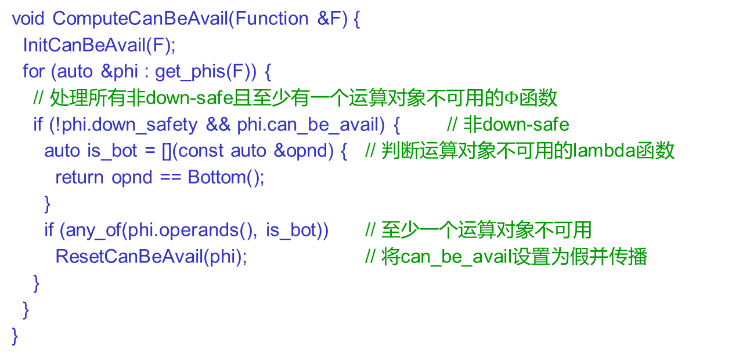
can_be_avail算法描述（续）
void ComputeCanBeAvail(Function &F) {
InitCanBeAvail(F);
for (auto &phi : get_phis(F)) {
// 处理所有非down-safe且至少有一个运算对象不可用的$Φ$函数
if (!phi.down_safety && phi.can_be_avail) { // 非down-safe
auto is_bot = [](const auto &opnd) { // 判断运算对象不可用的lambda函数
return opnd == Bottom();
}
if (any_of(phi.operands(), is_bot)) // 至少一个运算对象不可用
ResetCanBeAvail(phi); // 将can_be_avail设置为假并传播
}
}
}
https://zhuanlan.zhihu.com/p/675358196

Slide 99
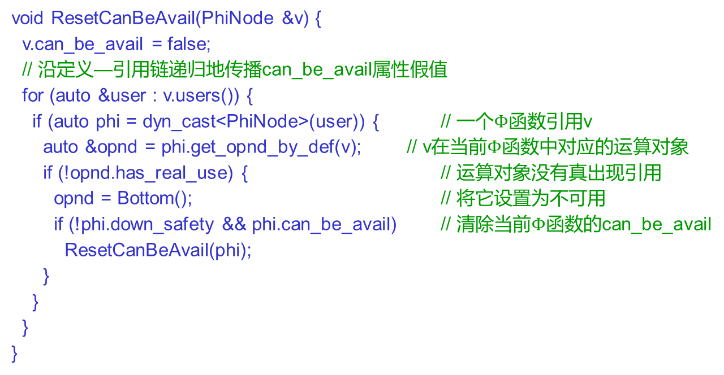
can_be_avail算法描述（续）
void ResetCanBeAvail(PhiNode &v) {
v.can_be_avail = false;
// 沿定义—引用链递归地传播can_be_avail属性假值
for (auto &user : v.users()) {
if (auto phi = dyn_cast<PhiNode>(user)) { // 一个$Φ$函数引用v
auto &opnd = phi.get_opnd_by_def(v); // v在当前$Φ$函数中对应的运算对象
if (!opnd.has_real_use) { // 运算对象没有真出现引用
opnd = Bottom(); // 将它设置为不可用
if (!phi.down_safety && phi.can_be_avail) // 清除当前$Φ$函数的can_be_avail
ResetCanBeAvail(phi);
}
}
}
}
https://zhuanlan.zhihu.com/p/675358196

Slide 100
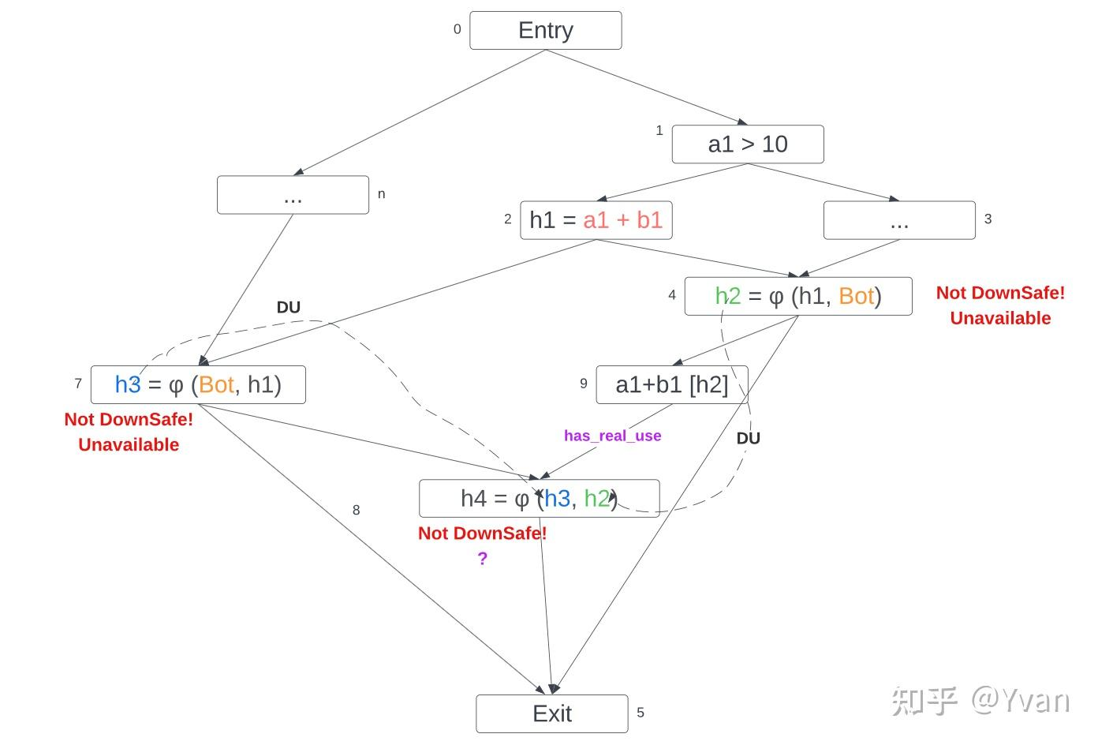
can_be_avail计算示例
h2和h3都是非down-safe的，且
有一个运算对象不可用，
can_be_avail初始化为假
h2尝试传播到h4，但对应
运算对象has_real_use，
因此传播被阻断
h3尝试传播到h4，
没有has_real_use，
因此h4的can_be_avail
被设置为假
https://zhuanlan.zhihu.com/p/675358196

Slide 101
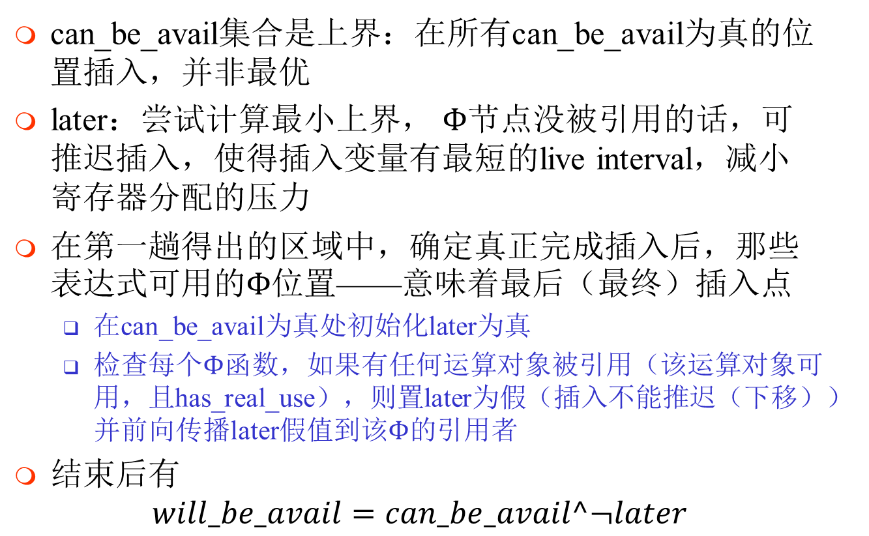
第二趟扫描：计算later
can_be_avail集合是上界：在所有can_be_avail为真的位置插入，并非最优
later：尝试计算最小上界， $Φ$节点没被引用的话，可推迟插入，使得插入变量有最短的live interval，减小寄存器分配的压力
在第一趟得出的区域中，确定真正完成插入后，那些表达式可用的$Φ$位置——意味着最后（最终）插入点
在can_be_avail为真处初始化later为真
检查每个$Φ$函数，如果有任何运算对象被引用（该运算对象可用，且has_real_use），则置later为假（插入不能推迟（下移））并前向传播later假值到该$Φ$的引用者
结束后有 $will_be_avail=can_be_avail^¬later$
A New Algorithm for Partial Redundancy Elimination based on SSA Form, PLDI’97

Slide 102
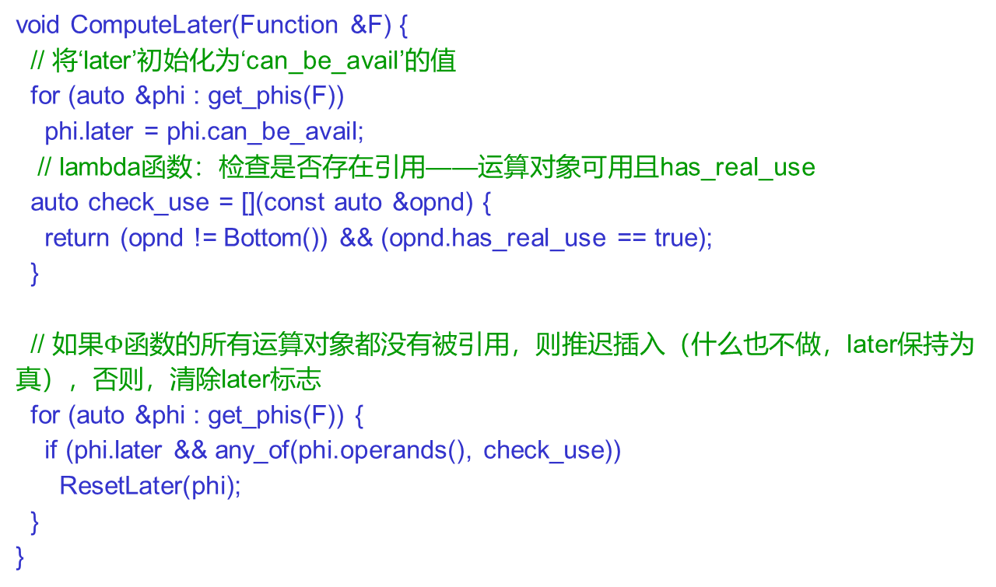
later算法描述
void ComputeLater(Function &F) {
// 将‘later’初始化为‘can_be_avail’的值
for (auto &phi : get_phis(F))
phi.later = phi.can_be_avail;
// lambda函数：检查是否存在引用——运算对象可用且has_real_use
auto check_use = [](const auto &opnd) {
return (opnd != Bottom()) && (opnd.has_real_use == true);
}
// 如果$Φ$函数的所有运算对象都没有被引用，则推迟插入（什么也不做，later保持为真），否则，清除later标志
for (auto &phi : get_phis(F)) {
if (phi.later && any_of(phi.operands(), check_use))
ResetLater(phi);
}
}
https://zhuanlan.zhihu.com/p/675358196

Slide 103
later算法描述（续）
void ResetLater(PhiNode &v) {
v.later = false;
// 沿定义—引用链，对v的引用者传播later假值
for (auto &user : v.users()) {
if (auto phi = dyn_cast<PhiNode>(user))
ResetLater(phi);
}
}
https://zhuanlan.zhihu.com/p/675358196

Slide 104
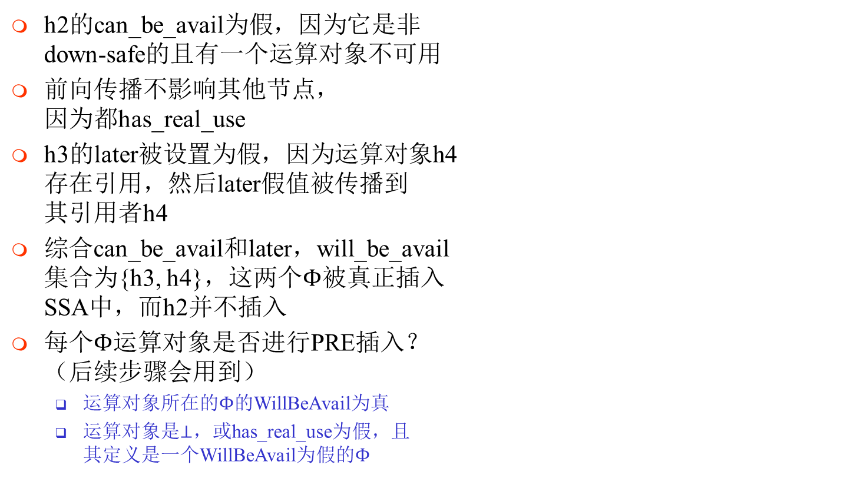
WillBeAvail示例
h2的can_be_avail为假，因为它是非 down-safe的且有一个运算对象不可用
前向传播不影响其他节点， 因为都has_real_use
h3的later被设置为假，因为运算对象h4 存在引用，然后later假值被传播到 其引用者h4
综合can_be_avail和later，will_be_avail 集合为{h3, h4}，这两个$Φ$被真正插入 SSA中，而h2并不插入
每个$Φ$运算对象是否进行PRE插入？ （后续步骤会用到）
运算对象所在的$Φ$的WillBeAvail为真
运算对象是$⊥$，或has_real_use为假，且 其定义是一个WillBeAvail为假的$Φ$
A New Algorithm for Partial Redundancy Elimination based on SSA Form, PLDI’97

Slide 105
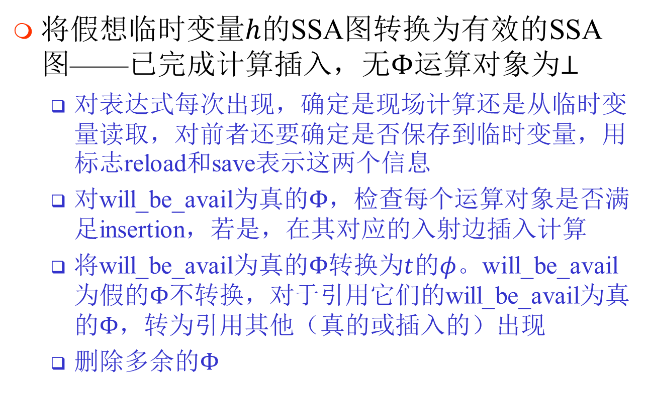
Finalize步骤
将假想临时变量$h$的SSA图转换为有效的SSA图——已完成计算插入，无$Φ$运算对象为$⊥$
对表达式每次出现，确定是现场计算还是从临时变量读取，对前者还要确定是否保存到临时变量，用标志reload和save表示这两个信息
对will_be_avail为真的$Φ$，检查每个运算对象是否满足insertion，若是，在其对应的入射边插入计算
将will_be_avail为真的$Φ$转换为$t$的$φ$。will_be_avail为假的$Φ$不转换，对于引用它们的will_be_avail为真的$Φ$，转为引用其他（真的或插入的）出现
删除多余的$Φ$
A New Algorithm for Partial Redundancy Elimination based on SSA Form, PLDI’97

Slide 106

算法思路
Avail_def_{i}[x]：指向表达式$E_{i}$的版本$h_{x}$的定义，两种情况：
一个真出现
一个will_be_avail为真的$Φ$
Finalize对程序控制流图的支配树进行先序遍历
先访问临时变量版本$t_{y}$的定义，然后才访问其引用，引用有两种情况
一次冗余计算，可用$t_{y}$读取操作替换掉
一个$Φ$运算对象、引用了$h_{x}$，替换为一个引用$t_{y}$的$φ$
Finalize无需重命名栈，因为SSA版本已经正确设置了
A New Algorithm for Partial Redundancy Elimination based on SSA Form, PLDI’97

Slide 107

算法细节
在遍历过程中，几种表达式出现的处理策略如下：
$Φ$：
如果will_be_avail为假，则什么也不做
否则，首次访问$h_{x}$，设置Avail_def_{i}[x]指向此$Φ$
$E_{i}$的真出现
如果Avail_def_{i}[x]为$⊥$，则是首次访问$h_{x}$
否则，Avail_def_{i}[x]已指向某个定义，而它不支配当前出现，则当前出现也是$h_{x}$的定义 两种情况，都设置Avail_def_{i}[x]指向当前出现
否则，当前出现是$h_{x}$的引用，则将Avail_def_{i}[x]指向的出现的save和当前出现的reload设置为真
在当前基本块的后继块中的$Φ$的运算对象
如果所在$Φ$的will_be_avail为假，什么也不做
否则，如果运算对象满足insertion，在当前基本块出口插入$E_{i}$的计算
如果运算对象不满足insertion，则将Avail_def_{i}[x]指向出现的save设置为真，并更新此$Φ$运算对象引用Avail_def_{i}[x]
冗余的$Φ$删除和SSA最小化见参考文献
A New Algorithm for Partial Redundancy Elimination based on SSA Form, PLDI’97

Slide 108


Finalize算法描述
// 情况1
// $Φ$的will_be_avail为真
// 情况2的前两种情况
// 情况2的第三种情况
A New Algorithm for Partial Redundancy Elimination based on SSA Form, PLDI’97

Slide 109


Finalize算法描述（续）
// 情况3
// 当前基本块block是后继基本块S的第几个前驱
// $Φ$ F是S中第几个表达式
// 情况3的情况1
// 在基本块block出口处插入计算
// 情况3的情况2
A New Algorithm for Partial Redundancy Elimination based on SSA Form, PLDI’97

Slide 110

Finalize算法描述（续）
// 先序遍历支配树中子基本块
// 从支配树根节点开始遍历
A New Algorithm for Partial Redundancy Elimination based on SSA Form, PLDI’97

Slide 111

Finalize示例
情况2的情况1
情况1中wba假
情况3的情况1
情况2的情况1
情况3的情况2
情况3的情况1
A New Algorithm for Partial Redundancy Elimination based on SSA Form, PLDI’97

Slide 112

CodeMotion步骤
更新SSA程序表示，以反映PRE结果
引入实际临时变量$t，$来消除冗余计算
由于$h$已经是合法的SSA形式，因此$t$的SSA形式就是$h$的SSA形式的子图，将没有引用的$h$（包括$Φ$）定义忽略即可
CodeMotion步骤遍历$h$的SSA图
对真出现，若save为真，结果存入$t$的新版本
若reload为真，将计算替换为对$t$的引用
对插入的计算，结果存入$t$的新版本
对$h$的$Φ$，生成一个对应的$t$的$φ$
A New Algorithm for Partial Redundancy Elimination based on SSA Form, PLDI’97

Slide 113

CodeMotion示例
A New Algorithm for Partial Redundancy Elimination based on SSA Form, PLDI’97

Slide 114

为什么PRE优于LICM？
原本基本块8中的$a+b$ 不是循环不变量， LICM是无法处理的
但实际只有经过 基本块7修改了$a$， $a+b$的值才改变—— “部分循环不变量”
PRE可以将$a+b$提到 基本块7，降低了其 计算频率
https://zhuanlan.zhihu.com/p/675358196

Slide 115
10.5 全局数据流分析
数据流信息⬅解方程组
数据流方程 out[S] = gen[S]∪(in[S] – kill[S]) 含义：语句结束处的信息
或者是语句生成的信息
或者是语句开始时的信息去除语句执行中注销的信息

Slide 116
数据流方程创建求解的因素
“生成”、“注销”的概念依赖于求解问题一般in[S]→out[S]，还可能out[S]→in[S]
数据流分析依赖于程序的控制流语句out[S]——语句有唯一出口 方程——基本块层次
过程调用、通过指针变量的赋值以及数组变量的赋值等语句较为微妙

Slide 117
10.5.1 点和路径
点（point）
相邻两条语句间的位置
第一条之前和最后一条语句之后的位置
路径（path）
p₁→p_{n}的路径——点序列p₁, p₂, …, p_{n}，且对所有1<=i<n满足下面两个条件之一：
p_{i}是紧挨在一条语句之前的点，p_{i+1}是同一基本块中紧接在该语句之后的点
p_{i}是某基本块的结束点，p_{i+1}是后继块的开始点

Slide 118
例10.12
d1: i := m – 1
d2: j := n
d3: a := u1
B1
B₅→B₆的路径：
B₅的结束点→B₂、B₃、B₄的所有点→B₆的开始点
d4: i := i + 1
B2
d5: j := j - 1
B3
B4
B5
B6
d6: a := u2

Slide 119
10.5.2 到达定义
变量x的定义（definition）
明确（unambiguous）定义：赋值、I/O输入
模糊（ambiguous）定义
x作为过程的参数（非传值方式） x在过程的作用域中 “别名”——x本身不是上两种情况，但与x等价的另一个变量是上两种情况
通过可能指向x的指针进行赋值，*q=y——q指向x

Slide 120
到达
d1: i := m – 1
d2: j := n
d3: a := u1
B1
定义d到达（reach） p
存在从紧跟d的点到p的路径
在路径上d没有被注销
i := m – 1, j := n到达B₂ 的开始点
若B₄、B₅不对j赋值 B₃中j := j – 1后面部分 也是如此，则定义 j := j – 1到达B₂开始点
j := j - 1注销了j := n， 因此它不能到达B₄、B₅、B₆
d4: i := i + 1
B2
d5: j := j - 1
B3
B4
B5
B6
d6: a := u2

Slide 121
10.5.3 结构化程序数据流分析
唯一的入口和出口
区域
包含首节点的一组节点，首节点支配其他所有节点
除了进入首节点的边，其他边都在区域内

Slide 122

集中常见的语句结构

Slide 123

数据流方程
d定义了a——所有a的定义（除了b）全部被注销

Slide 124

数据流方程（续）
S生成的定义：S₁和S₂生成的定义，但S₁生成的应去掉S₂中注销的

Slide 125

数据流方程（续）
任何一个分支生成的定义，都会到达S末尾
而在两个分支都被注销，才认为是注销

Slide 126

数据流方程（续）
循环可运行多次——S₁生成的定义也应认为是其入口定义

Slide 127
10.5.4 数据流信息的保守估计
c)中S₂永远不被选中
gen[S] = gen[S₁]
kill[S] = kill[S₁]
真实的gen总是估算gen的子集
真实的kill总是估算kill的超集
是否影响数据流分析？
过高估计定义集合并不严重
安全的、保守的，不安全的

Slide 128
10.5.5 in和out的计算
in—继承属性，out—依赖in的综合属性
gen和out的区别
自底向上计算gen和kill，然后从表示完整程序的节点S₀开始计算in和out——in[S₀]=Φ

Slide 129
10.5.6 循环的处理
in[S₁]不能简单地用in[S]
in[S₁]依赖out[S₁]，如何处理？
循环定义，仍未解决
解方程组
I = J∪O
O = G∪(I – K)

Slide 130
循环的处理（续）
从O=Φ开始，进行迭代求解
I¹ = J, O¹ = G∪(I¹ – K) = G∪(J – K)
I² = J∪O¹ = J∪G∪(J-K) = J∪G O² = G∪(I² – K) = G∪(J∪G – K)= G∪(J – K)
因此
从O=Φ开始为什么是安全的？

Slide 131
10.5.7 集合的表示
位向量：集合运算→位运算
例10.13
/* d1 */ i := m – 1;
/* d2 */ j := n;
/* d3 */ a := u1;
do
/* d4 */ i := i + 1;
/* d5 */ j := j – 1;
if e1 then
/* d6 */ a := u2;
else
/* d7 */ i := u3;
while e2

Slide 132

例10.13（续）
d7为i赋值，d1、d4也是➔
gen={d7}, kill={d1, d4}

Slide 133
实现策略
10.5.8 局部到达定义
只保存基本块开始点信息，需要时计算基本块内每个点的信息
10.5.9 引用-定义链，u-d链
列表：对每个变量引用，到达该引用的所有定义
10.5.10 计算顺序
方程给定的依赖关系，内存分配

Slide 134
10.5.11 一般控制流
例10.14
/* d₁ */ i := m – 1;
/* d₂ */ j := n;
/* d₃ */ a := u1;
do
/* d₄ */ i := i + 1;
/* d₅ */ j := j – 1;
if e1 then
/* d₆ */ a := u2;
else begin
/* d₇ */ i := u3;
break
end
while e2
gen？
{d6} d7后为break，未到if语句结束点，在do-while中才考虑

Slide 135

例10.14（续）
do循环到达break的结果G、K
到达if之前
G=gen[S₂]={d₄,d₅}
K=kill[S₂]={d₁,d₂,d₇}
然后是语句序列，
用S₃表示左孩子
G:=gen[S₃]∪(G-kill[S₃])
K:=kill[S₃]∪(K-gen[S₃])
G={d₅,d₇} K={d₁,d₂,d₄}

Slide 136
10.6 数据流方程迭代解
任意流图
in、out的计算不依赖语法树
数据流方程的细节区别
上一节——前向方程，out计算依赖in 存在后向方程，in的计算依赖out
多条边进入块B，到达B开始点的定义为每条路径到达定义的并——聚合操作 聚合操作可为交集计算——全局可用表达式

Slide 137
10.6.1 到达定义的迭代计算
块B：out[B], gen[B], kill[B], in[B]
汇聚操作为并
in[B]=Φ作为迭代起始

Slide 138
算法10.2 到达定义的迭代计算
输入：已计算出每个块B的kill[B]、gen[B]的流图
输出：每个块B的in[B]和out[B]
方法：
从“估计”in[B]=Φ开始，进行迭代计算，逐步收敛到in和out的期待值。用一个布尔变量change记录每次迭代值in是否发生变化（收敛）。

Slide 139
算法10.2（续）
for 每个块B do out[B] := gen[B];
change := true;
while change do begin
change := false;
for 每个块B do begin
if out[B] <> oldout then change := true;
end
end

Slide 140
例10.15
d1: i := m – 1
d2: j := n
d3: a := u1
B1
gen[B₁] = { d₁, d₂, d₃ }
kill[B₁] = { d₄, d₅, d₆, d₇ }
gen[B₂] = { d₄, d₅ }
kill[B₂] = { d₁, d₂, d₇ }
gen[B₃] = { d₆ }
kill[B₃] = { d₃ }
gen[B₄] = { d₇ }
kill[B₄] = { d₁, d₄ }
d4: i := i + 1
d5: j := j - 1
B2
d6: a := u2
B3
d7: i := u3
B4

Slide 141
例10.15（续）
块B | 初始 |  | 第1遍 |  | 第2遍
 | in[B] | out [B] | in[B] | out [B] | in[B] | out [B]
B₁ | 000 0000 | 111 0000 | 000 0000 | 111 0000 | 000 0000 | 111 0000
B₂ | 000 0000 | 000 1100 | 111 0011 | 001 1110 | 111 1111 | 001 1110
B₃ | 000 0000 | 000 0010 | 001 1110 | 000 1110 | 001 1110 | 000 1110
B₄ | 000 0000 | 000 0001 | 001 1110 | 001 0111 | 001 1110 | 001 0111

Slide 142
10.6.2 可用表达式
表达式x+y在p点可用（available）
开始节点到p的每条路径都计算x+y
最后一次计算后，再无对x、y的赋值
注销（kill）
块对x、y赋值后没有重新计算表达式
生成（generate）
块计算表达式后，没有重新定义x、y
与到达定义概念相似，可类似计算

Slide 143
可用表达式
用途：检测公共表达式
块生成的表达式集合的计算
假定块前的点没有可用表达式
点p处表达式集合A是可用的
q是p之后的点，之间有语句x := y + z
点p处可用表达式的计算
将表达式y+z添加到A中
从A中删除任何含有x的表达式
注销表达式集合的计算
y+z：y、z在块中定义，y+z不由该块生成

Slide 144
例10.16
语句 | 可用表达式
...... | 无
a := b + c
...... | 仅b+c
b := a – d
...... | 仅a-d
c := b + c
...... | 仅a-d
d := a – d
...... | 无

Slide 145
可用表达式的计算
in[B], out[B], e_gen[B], e_kill[B]
聚合操作为交集
所有前驱末尾都可用，表达式才在块的开始可用
到达定义计算——“最小解”，空集开始逐渐增大 可用表达式计算——“最大解”，非常大的解开始逐渐减小

Slide 146
例10.17
e_gen[B₂]: G e_kill[B₂]: K
out[B₂]: O^{j+1} = G∪(I^{j} – K)
in[B₂]: I^{j+1} = out[B₁]∩O^{j+1}
U: 表达式全集
I⁰ = U
O¹ = U – K
I¹ = out[B₁] – K
O² = G∪(out[B₁] – K)
B1
B2
I⁰ = Φ
O¹ = G
I¹ = out[B1]∩G
O² = G

Slide 147
算法10.3 可用表达式计算
输入：流图G，块的e_gen和e_kill都已算出，开始块B₁
输出：每个块的in集合
方法：
in[B₁] := Φ
out[B₁] := e_gen[B₁]
for B <> B₁ do out[B] := U – e_kill[B];
change := true;
while change do begin
change := false;
for B <> B₁ do begin
end
end

Slide 148
10.6.3 活跃变量分析
变量x和点p，x在p点是活跃的
从p开始的路径可以引用x在p点的值
影响代码生成——寄存器的分配
紧靠B之前点的活跃变量集
定义之前引用的变量集
使用之前明确赋值的变量集
紧靠B之后的点活跃变量集

Slide 149
算法10.4 活跃变量分析算法
输入：已计算def和use的流图
输出：out[B]，每个块B出口活跃变量集
方法：
for 每个块B do in[B] := Φ;
while 集合in发生变化 do
for 每个块B do begin
end

Slide 150
10.6.4 定义-引用链（du链）
变量x在语句s中被引用：s需要x的右值
定义-引用链问题
对点p计算x的引用s的集合，使得—— 从p到s有一条没有重新定义x的路径
与活跃变量计算类似
use[B]→B中向上暴露的引用集合—— (s, x)集合，s——B中引用x的语句，且它之前没有x的定义
def[B]→(s, x)集合，s——B之外引用x的语句，B中有x的定义

Slide 151
10.7 代码改进变换
收集数据流信息——优化变换
单个变换
全局变换
与局部变换同时使用

Slide 152
10.7.1 全局公共子表达式删除
算法10.5
输入：获取了可用表达式信息的流图
输出：删除了全局公共子表达式的流图
方法：
对每个形如x:=y+z的语句s，若y+z在s所在块开始点可用，且该块中s之前没有对y或z的定义，则执行以下步骤：
寻找到达s所在块的y+z的计算：从该块开始沿流图的边反向搜索，但不穿过任何计算y+z的块。在遇到的每个块中，对y+z的最后一次计算就是到达s的y+z的计算
创建新变量u
对1找到的每个语句w := y+z，改为u := y+z; w := u
用x := u替换s

Slide 153
例10.18
u := 4 * i
t2 := u
t3 := a[t2]
t2 := 4 * i
t3 := a[t2]
(15) := 4 * i
(18) := a[(15)]
t6 := 4 * i
t7 := a[t6]
t6 := u
t7 := a[t6]
t6 := (15)
t7 := (18)

Slide 154
10.7.2 复制传播
语句s：x:=y——找到对x的引用，y替换x，删除s
x的每个引用语句u应满足
s必须是到达u的x的唯一定义（ud链只包含s）
在从s到u的每条路径，包括经过u多次的路径（但不能第二次经过s）上，没有对y的赋值

Slide 155
条件2的检查
in[B]：若包含语句s：x:=y——s到B的开始点的每条路径以及多次经过B的开始点的路径，没有对y的赋值
out[B]：关于B的结束点
c_gen：s在B中，它之后没有对y赋值
c_kill：s不在B中，B中为x或y赋值

Slide 156
例10.19
x := y
B1
y :=
B2
x := z
B3
:= x
B4
:= x
B5
c_gen[B₁] = {x := y}, c_gen[B₃] = {x := z}
c_kill[B₂] = {x := y}, c_kill[B₁] = {x := z}, c_kill[B₃] = {x := y}
其他c_gen，c_kill为Φ
解方程组一次迭代后：
in[B₁] = Φ, in[B₂] = in[B₃] = out[B₁] = {x := y}
out[B₂] = Φ, out[B₃] = in[B₄] = out[B₄] = {x := z}
in[B₅] = out[B₂]∩out[B₄]= Φ

Slide 157
算法10.6 复制传播
输入：流通G，已计算出到达块B的定义的ud链及c_in[B]
输出：复制传播后的流图
方法：
对每个复制语句s：x := y执行以下步骤：
确定s对x的定义所能到达的x的引用
对找到的每个引用，令B为其所在块，确定s是否在c_in[B]中，且B中引用之前没有x或y的定义。
若满足条件2，则删除s，将对x的引用替换为y

Slide 158
10.7.3 循环不变量的检测
循环不变计算
循环中含有赋值x := y + z
y、z的可能定义都在循环外部（或常数）
可由ud链获取此类赋值
循环中还有v := x + w，w的定义也都在外部——x+w也是循环不变计算
重复扫描
ud链结合du链，避免重复扫描

Slide 159
算法10.7 循环不变计算检测
输入：一组基本块组成的循环L，每个基本块包括一系列的三地址语句，已计算出ud链
输出：从进入L到离开，每次都计算同样值的三地址语句集合
方法：
寻找这样语句：运算对象为常数，或到达定义都在L之外，将这些语句标记为“不变”
重复步骤3，直至没有新语句标记为“不变”
寻找这样的语句：尚未标记，且其运算对象或是常数、或是到达定义在L外、或是唯一的到达定义是L中已标记为“不变”的语句，将找到的语句标记为“不变”

Slide 160
10.7.4 代码外提
一些循环不变语句可实施代码外提
s：x := y + z可外提的条件：
s所在块支配所有循环出口节点
循环中无其他语句对x赋值，x为临时变量肯定满足
循环中x的引用仅由s到达，x是临时变量一般都满足

Slide 161
例10.20
i := 1
B1
i := 1
B1
i := 2
B6
if u < v goto B3
if u < v goto B3
B2
B2
i := 2
u := u + 1
B3
u := u + 1
B3
B4
B4
v := v -1
if v <= 20 goto B5
v := v -1
if v <= 20 goto B5
j := i
B5
j := i
B5
错误的代码外提，B₃不支配B₄
若循环不经过B₃，结果错误

Slide 162
例10.21
i := 1
B1
i := 1
B1
i := 3
B6
i := 3
if u < v goto B3
if u < v goto B3
B2
B2
i := 2
u := u + 1
i := 2
u := u + 1
B3
B3
B4
B4
v := v -1
if v <= 20 goto B5
v := v -1
if v <= 20 goto B5
j := i
B5
j := i
B5
i := 3满足条件1，但如果外提，B₂→B₃ →B₄ →B₂ →B₄ →B₅会导致错误
多个赋值语句必须满足条件2

Slide 163
例10.22
i := 1
B1
if u < v goto B3
B2
i := 2
u := u + 1
B3
B4
k := i
v := v -1
if v <= 20 goto B5
j := i
B5
i := 2不能外提，因为对k := i，i的定义可从B₂到达，也可从B₃到达
若不经过B₃，出现错误

Slide 164
算法10.8 代码外提
输入：计算了ud链和支配节点信息的循环L
输出：将某些语句外提至新增前置节点
方法：
利用算法10.7寻找循环不变语句
对步骤1中找到的每个语句s（定义x），检查：
s所在块支配L的所有出口
x在L的其他地方没有被定义
L中所有x的引用只能由s中x的定义到达
按语句找到的顺序，将满足3个条件的语句s迁移到新创建的前置节点，但应满足：对s中运算对象，在L中定义它的语句已经迁移

Slide 165
10.7.5 可选的代码外提方案
放宽条件1
1’. s所在块支配L的所有出口，或x在循环之外没有被引用
平均性能更好，但有时会增加运行时间，有时还可能导致错误
放宽2i、2ii、2iii
在前置节点添加t:=x+y，将循环内x:=y+z替换为x:=t

Slide 166
10.7.6 代码外提后数据流信息的维护
代码外提后，ud链信息不会发生改变——语句s外提，原来能由它到达的仍可到达
实现问题：s位置改变，ud链如何仍指向它？
二重指针方式
一个指针p_{s}始终指向s，ud链中保存指向p_{s}的指针，s移动，修改p_{s}的值即可
一重指针
结合du链寻找引用位置，提高效率

Slide 167
10.7.7 归纳变量删除
算法10.9
输入：计算了到达定义信息和循环不变计算信息的循环L
输出：一组归纳变量，每个归纳变量与一个三元组(i, c, d)相关联，其中i是基本归纳变量（循环中对i的赋值只有唯一的i := i ± a，a是常量），c和d是常量，在j的定义点，j := c * i + d，称j属于i族，i当然属于自身的族
方法：
扫描L的语句，找出所有的基本归纳变量。这里要用到循环不变计算的信息，与基本归纳变量i相关联的三元组是(i, 1, 0)

Slide 168
算法10.9（续）
寻找循环中只有一次赋值的变量k，赋值形式如下：
k := j * b, k := j / b, k := j±b, k := b±j
其中b为常数，j为归纳变量
若j为基本归纳变量，则k属于i族，三元组根据赋值语句得出，如第一种情况为(j, b, 0)
若j不是基本归纳变量，假定它属于i族，则要求：
在循环L中对j的唯一赋值和对k的赋值之间没有对i的赋值
循环外没有j的定义可到达k
则由j的三元组(i, c, d)可得到k的三元组，如第一种情况为(i, b * c, b * d)

Slide 169
例10.23
i := 1
j := n
t1 := 4 * n
v := a[t1]
B1
i族：
t₂: (i, 4, 0)
j族：
t₄: (j, 4, 0)
i := i + 1
t2 := 4 * i
t3 := a[t2]
if t3 < v goto B2
B2
j := j - 1
t4 := 4 * j
t5 := a[t4]
if t5 < v goto B2
B3
B5
if i >= j goto B6
B4
B6

Slide 170
算法10.10 强度削弱
输入：计算了到达定义和归纳变量族的循环L
输出：强度削弱后的循环
方法：
依次考虑每个基本归纳变量i，对i族中每个归纳变量j（其三元组为(i, c, d)），执行以下步骤：
建立新变量s，但若j₁和j₂具有同样三元组，只建立一个新变量
用j := s代替对j的赋值
在L中紧跟在每个赋值语句i := i + n之后（n为常量），添加语句：s := s + c*n，c*n为常量
在前置节点添加：s := c * i + d

Slide 171
例10.24
i := 1
j := n
t1 := 4 * n
v := a[t1]
B1
i := 1
j := n
t1 := 4 * n
v := a[t1]
B1
s2 := 4 * i
s4 := 4 * j
i := i + 1
s2 := s2 + 4
t2 := s2
t3 := a[t2]
if t3 < v goto B2
B2
i := i + 1
t2 := 4 * i
t3 := a[t2]
if t3 < v goto B2
B2
j := j - 1
t4 := 4 * j
t5 := a[t4]
if t5 < v goto B2
B3
j := j – 1
s4 := s4 - 4
t4 := s4
t5 := a[t4]
if t5 < v goto B2
B3
B5
if i >= j goto B6
B4
B5
if i >= j goto B6
B4
B6
B6

Slide 172
算法10.11 归纳变量删除
输入：计算了到达定义信息、循环不变计算信息和活跃变量信息的循环L
输出：删除归纳变量
方法：
考虑只用来计算其他归纳变量的基本归纳变量i
取i族中尽可能简单的j，如三元组(i, c, d)中c=1, d=0
假定c为正数，则可将形如if i relop x goto B的语句替换为：
r := c*x
r := r + d
if j relop r goto B
其中r是新临时变量，if x relop i goto B的处理类似

Slide 173
算法10.11（续）
对于if i₁ relop i₂ goto B，i₁和i₂都是归纳变量的情况。
若存在j₁三元组为(i₁, c, d)和j₂三元组为(i₂, c, d)
用j₁ relop j₂替换i₁ relop i₂即可
对更复杂的情况，需检查替换是否提高了性能
最后，将循环中对归纳变量的赋值删除
考虑删除算法10.10中产生的j := s对应的归纳变量j
首先检查j := s和对j的引用间是否对s赋值，应该没有
而且，一般j的引用在定义它的块中，检查可简化
否则，需用到达定义信息
检查完毕后，用对s的引用替换对j的引用，删除j := s

Slide 174
例10.25
i := 1
j := n
t1 := 4 * n
v := a[t1]
B1
考虑内存循环B₂，i和s₂都不能删除，因为s₂是数组下标，i用于循环外的条件检测
B₃的j和s₄类似
考虑外循环，i、j的唯一用途是在B₄进行条件检测，且恰好s₂和s₄的三元组分别为(i, 4, 0)和(j, 4, 0)，因此i>=j可用s₂>=s₄替换，i、j可删除
再利用算法10.11步骤2，可用s₂和s₄替换t₂和t₄
s2 := 4 * i
s4 := 4 * j
i := i + 1
s2 := s2 + 4
t2 := s2
t3 := a[t2]
if t3 < v goto B2
B2
j := j – 1
s4 := s4 - 4
t4 := s4
t5 := a[t4]
if t5 < v goto B2
B3
B5
if i >= j goto B6
B4
B6

Slide 175
10.8 别名处理
别名：两个或多个表达式表示相同地址
指针、过程
数据流分析更为复杂
对指针，安全但低效的方法：假定
*p=x会潜在改变任何变量
x=*p会潜在引用任何变量
过程类似

Slide 176
10.8.1 一种简单的指针语言
只有一种基本数据类型（大小为一个字）和数组
允许指向基本数据类型和数组的指针，但不允许多重指针
指针p上的算术操作
p指向基本类型：得到非指针类型的值
p指向数组，p加减一个整数：指向数组中的其他元素
其他任何操作都得到非直至类型的值

Slide 177
10.8.2 指针赋值的作用
指针指向规则
赋值语句s：p=&a，则紧跟s之后，p只能指向a。若a为数组，在赋值p=&a±c（c为常量）后，p只能指向a（的第一个元素）
s：p=q±c，c为非0整数，p、q为指针，则若s之前q指向数组，紧跟s之后p也指向同一数组，否则p无意义
s：p=q，紧跟s之后，p指向s之前q所指向的变量

Slide 178
指针指向规则（续）
若对p进行其他形式的赋值，p不能指向任何对象
对其他变量进行赋值，不会影响p指向哪个变量（无多重指针）
in[B]：在块B的入口点，指针p指向的变量的集合——序对(p, a)的集合
out[B]：含义类似in[B]

Slide 179
trans函数
trans_{B}：将in[B]作为参数，计算出out[B]
对单条语句计算，组合起来即可
trans_{B}计算规则：
a为数组，语句s是p=&a或p=&a±c，则trans_{s}(S)=(S-{(p,b)|b是任意变量})∪{(p,a)}
s:p=q±c，q是指针，c是非零整数，则trans_{s}(S)=(S-{(p,b)|b是任意变量})∪{(p,b)|(q,b)∈S且b为数组}
s：p=q，则 trans_{s}(S)=(S-{(p,b)|b是任意变量})∪{(p,b)|(q,b)∈S}

Slide 180
trans_{B}计算规则（续）
s将其他任何表达式的值赋予p，则 trans_{s}(S)=S-{(p,b)|b是任意变量}
s不是为指针赋值，则trans_{s}(S)=S
若B由语句s₁, s₂, …, s_{k}组成，则 trans_{B}(S)=trans_{s k}(trans_{s k-1}(…(trans_{s2}(trans_{s1}(S)))…)

Slide 181
例10.26
q := &c
B1
p := &(a[0])
B3
p := &c q := &(a[2])
B2
p := p +1
B4
p := q
B5
out[B₁]=trans_{B1}(Φ)={(q, c)}
out[B₂]=trans_{B2}({(q,c)})={(p, c), (q, a)}
out[B₃]=trans_{B3}({(q,c)})={(p, a), (q, c)}
out[B₄]=trans_{B4}({(p, a), (p, c), (q, a), (q, c)})= {(p, a), (q, a), (q, c)}
out[B₅]=trans_{B5}({(p, a), (q, a), (q, c)})= {(p, a), (p, c), (q, a), (q, c)}

Slide 182
10.8.3 利用指针信息
块B中引用了指针p，则可对引用之前的语句应用trans_{s}，获得语句级的指针信息
利用这些信息进行更精确的数据流分析
计算到达定义（kill和gen）
只有当确定p惟一指向b，且b不是数组时，才可得到结论：*p=a注销了b的定义
p若指向多个变量，则认为*p=a对其中任何一个都没有注销——还是保守的
计算活跃变量（def和use）类似

Slide 183
10.8.4 过程间的数据流分析
首先确定一个过程对其他过程的gen、kill、use和def，然后独立计算每个过程的数据流信息
例10.27 注意参数互为别名的情况
右图为一个过程p的流图
x、y为参数
B₁中的b+x在B₃中是否可用？
取决于x、b与y是否互为别名
a := b + x
B1
y := c
B2
d := b + x
B3

Slide 184
10.8.5 带有过程调用的代码模型
设定一种语言
允许递归，无块结构——过程可引用的变量只可能是全局变量和自身的局部变量
参数传递为传地址方式
每个过程只有一个入口和一个返回节点
过程p调用q(u,v)，q可能改变哪些变量？
只有全局变量和u、v，局部变量在q结束后生存期也结束了
只需检查q中对哪些全局变量和u、v进行了定义即可

Slide 185
10.8.6 别名的计算
别名——≡关系，具有传递性——所有变量分成若干等价类
算法10.12 简单别名计算
输入：过程和全局变量集合
输出：等价关系≡：若x、y互为别名，x≡y，反之不一定
方法：
若需要，将变量重新命名，使得任何过程使用相同的形参或局部变量标识符，也不允许局部变量、形参或全局变量共用同一个标识符
若存在过程p(x₁, x₂, …, x_{n})及其调用p(y₁, y₂, …, y_{n})，则对所有的i，令x_{i} ≡y_{i}——形参都可以成为实参的别名
通过以下关系式求出≡在形－实参对应别名上的自反传递闭包 a) 若y≡x，则x≡y b) 对任意y，若x≡y且y≡z，则x≡z

Slide 186
例10.28
global g, h;
procedure main();
local i;
g := …;
one(h, i);
end
procedure one(w, x);
x := …;
two(w, w);
two(g, x);
end
procedure two(y, z);
local k;
h := …
one(k, y);
end
h≡w, i≡x
w≡y, w≡z
w≡y, x≡z
k≡w, y≡x
所有变量都可能是另一个变量的别名！

Slide 187
10.8.7 存在过程调用时数据流分析
change[p]：p可能改变的变量集合
def[p]：p中显式定义的全局变量及其形参
change[p] = def[p]∪A ∪G
A={a | a是全局变量或p的形参，使得，对某个过程q和整数i，p调用q时将a作为第i个实参，且q的的i个形参在change[p]中}
G={g | g是change[q]中的全局变量，且p调用了q}

Slide 188
算法10.13
输入：过程p₁, p₂, …, p_{n}。如果调用图（节点表示过程，p→q的边表示p调用q）是一个无环图，假设仅当j<i时p_{i}才调用p_{j}。否则，对过程间的调用顺序不做任何假设
输出：对每个过程p，给出change[p]，即并非通过别名改变而是被p显示改变的的全局变量和p的形参的集合
方法：
通过检查，对每个过程p，计算def[p]
执行以下程序

Slide 189
计算change的迭代算法
for 每个过程p do change[p] := def[p];
while change[p]发生变化 do
for i := 1 to n do
for p_{i} 调用的每个过程q do begin
将change[q]中的所有全局变量添加到change[p_{i}]中;
for q的每个形式参数x（第j个）do
if x在change[q]中 then
for p_{i}对q的每次调用do
if 本次调用的第j个实参a是全局变量或p_{i}的形式参数 then 将a添加到change[p_{i}]中
end

Slide 190
例10.29
global g, h;
procedure main();
local i;
g := …;
one(h, i);
end
procedure one(w, x);
x := …;
two(w, w);
two(g, x);
end
procedure two(y, z);
local k;
h := …
one(k, y);
end
def[main]={g}, def[one]={x}, def[two]={h}
two：只调用one，change[one]={x}，而x不是全局变量，不加入change[two]；x是one的形参，对应的实参y是two的形参，因此change[two]={h, y}
one：两次调用two，h是全局变量→change[one]={h, x}；y是two的形参，对应的实参为w、g，分别为one的形参和全局变量，→change[one]={g,h,w,x}
main：调用one，g、h是全局变量→change[main]={g,h}；w、x是one的形参，对应实参为h、i，但i是局部变量，因此change[main]={g,h}
迭代two：g为全局变量，而w对应的实参k为局部变量，因此change[two]={g,h,y}
继续迭代没有变化，停止

Slide 191
10.8.8 change信息的用途
计算块B的a_kill[B]
只有a是change[q]中某个变量的别名，才可认为B中对q的调用注销了含有a的表达式
计算可用表达式
从q的入口到返回点的每条路径，都计算a+b，且在其后没有对a、b的重新定义，才能认为q产生了a+b，别名的考虑也是如此
最简单的（保守、保险的）方法——过程调用不产生任何表达式
更复杂、准确的方法——迭代计算gen[p]

Slide 192

10.9 结构化流图的数据流分析
10.9.1 深度优先搜索
例10.30：流图节点的深度优先排序

Slide 193
例10.31
例10.30中，深度优先遍历树，节点的完整访问顺序为： 1, 3, 4, 6, 7, 8, 10, 8, 9, 8, 7, 6, 4, 5, 4, 3, 1, 2, 1
标注每个节点最后一次的出现： 1, 3, 4, 6, 7, 8, 10, 8, 9, 8, 7, 6, 4, 5, 4, 3, 1, 2, 1
标注的顺序恰好是节点编号逆序

Slide 194
算法10.14 深度优先排序
输入：流图G
输出：G的深度优先生成树（dfst）T和G的节点的深度优先顺序
方法：
使用递归过程search(n)，算法首先将G的所有节点初始化为“未访问”，然后调用search(n₀)，n₀是起始节点。search(n)首先将n标记为“已访问”，避免重复访问。用变量i记录G的节点数，并递减到1，搜索时将深度优先编号dfn[n]赋予节点n。边（树边）T的集合形成深度优先生成树

Slide 195
search过程
procedure search(n);
begin
将n标记为已访问;
for n的每个后继s do;
if s 标记为“未访问” then begin;
将边n→s添加到T;
search(s)
end;
dfn[n] := i;
i := i - 1;
end;
T := 空;
for G的每个节点n do 将n 标记为“未访问”;
i := G的节点数;
search(n₀);

Slide 196
10.9.2 流图深度优先表示的边
从节点m到它的祖先的边——retreating边，若流图可约，恰好就是回边
从节点m到它的后代的边——前进边，dfst中所有边都是前进边
边m→n，m和n无祖先后代关系——交叉边，若画dfst时，每个节点的孩子都是由左至右加入的，则交叉边必是由右至左的
dfn[m]≥dfn[n]⬅➔m→n是后退边

Slide 197
10.9.3 流图的深度
给定一个流图的深度优先生成树，深度——无环路径上后退边的最大数目
例10.33：例10.30中流图深度为3
深度不会大于循环嵌套的深度

Slide 198
10.9.4 区间（interval）
流图中的自然循环加上在该循环节点上的无环路结构——其中一个节点（首节点）支配所有其他节点
形式化定义：给定一个具有初始节点n₀的流图G和G的一个节点n，首节点为n的区间（记为I(n)）定义如下：
n在I(n)中
若某个节点m(m≠n₀)的所有前驱在I(n)中，则m在I(n)中
I(n)中没有其他任何节点

Slide 199
10.9.5 区间划分
算法10.15 流图的区间分析
输入：带有初始节点n₀的流图G
输出：流图G 的不相交区间的一个划分
方法：对任意的节点n，通过上面概述的算法计算I(n)
I(n) := {n};
while 存在所有前驱都在I(n)中的节点m≠n₀ do
I(n) := I(n) ∪ m;
首节点n的选择方法，初始所有节点均“未选中”：
构造I(n₀)并“选中”该区间中所有节点;
while 存在一个还“未选中”但其一个前驱节点被选中的节点m do
构造I(m)并选中该区间中所有节点02;

Slide 200
例10.34
2的唯一前驱是1，加入I(1)，而3不是，其他节点的前驱都不是1、2，因此I(1)={1, 2}
3的前驱1、2已经选中，构造I(3)，没有节点可以加入，I(3)={3, 4, 5}
构造I(4)，5、6可以加入，没有其他节点，I(4)={4, 5, 6}
构造I(7)={7, 8, 9, 10}

Slide 201
10.9.6 区间图
流图G➔区间图I(G)
I(G)的节点对应G的区间
I(G)的初始节点是包含G的初始节点的区间
I(G)的节点到其另一节点（一个区间I到另一个区间J）存在一条边，当且仅当存在一条从I的某个节点到J的首节点的边——不可能存在到J的非首节点n的边，在算法中n不可能被加入J
区间图序列：I(G), I(I(G)), …
最终得到限制流图：每个节点是孤立区间
若G可约，则限制流图为单节点

Slide 202

例10.35 区间图序列

Slide 203

10.9.7 节点分裂
如果原流图不可约，得到不是单节点的限制流图，可将节点分裂，继续构造
分裂：若节点n有k个前驱，则用n₁, n₂, …取代n，n的第i个前驱成为n_{i}的唯一前驱，而n的所有后继都成为n_{i}的后继

Slide 204
10.9.8 T₁－T₂分析
可达到区间分析同样效果：
T₁变换：若n是一个带有循环的节点，即存在边n→m，则删除这条边
T₂变换：若节点n（不是初始节点）具有唯一的前驱m，那么m通过删除n并将n的所有后继（可能包括m）变成m的后继即可消掉n
按任意顺序对流图G应用T₁和T₂
直至产生一个无法再变换的流图，结果是唯一的——即便先前应用了某些T₁和T₂，由T₁删除或由T₂消掉的候选者仍是候选者
得到的结果就是限制流图

Slide 205

例10.37 T₁和T₂变换

Slide 206
10.9.9 区域
region：首节点支配其他所有节点，除进入首节点的边外，所有边都在区域内
区间必为区域，反之不一定
用T₁和T₂化简流图G
一个节点代表G的一个区域
a→b的边——a表示的区域中的节点指向b的首节点的一组边
G中的每个节点和每条边恰好由当前图中的一个节点或一条边代表

Slide 207
正确性
对G本身，显然正确
对节点n（代表区域R）使用T₁
n→n代表一组边E，显然E都指向R的首节点
显然E（n→n）加入R，R仍为区域
删除n→n，n代表R和E，仍是区域，正确
使用T₂，利用节点a消掉节点b，分别代表区域R和S，a→b——E
R、S、E组合为一个区域，首节点为R的首节点，它支配S中所有节点——若不然，必有通向S首节点的路径，最后一条边不在E中，此边必为进入b的某条其他边，但既然使用了T₂，必然不存在这样的边

Slide 208

例10.38

Slide 209
10.9.10 寻找支配节点
d支配n：p₁, p₂, …, p_{k}是n的所有前驱且d≠n，d dom n当且仅当对每个i，d dom p_{i}
算法10.16
输入：流图G，带有节点集合N，边集合E和初始节点n₀
输出：关系dom
方法：重复下面过程计算D(n)——n的支配节点集合
（1） D(n₀) = { n₀ };
（2） for N – {n₀}中的n do D(n) := N;
（3） while D(n)发生变化 do
（4） for N – {n₀}中的n do
（5）

Slide 210
例10.39
D(2)={2}∪D(1)={1,2}
D(3)={3}∪{{1}∩{1,2}∩{1,2,…,10})={1,3}
D(4)={4}∪{{1,3}∩{1,2,…,10})={1,3,4}
D(5)={5}∪{1,3,4}={1,3,4,5}
D(6)={6}∪{1,3,4}={1,3,4,6}
D(7)={7}∪{{1,3,4}∩{1,3,4,6}∩{1,2,…,10})={1,3,4,7}
D(8)={8}∪{1,3,4,7}={1,3,4,7,8}
D(9)={9}∪{1,3,4,7,8}={1,3,4,7,8,9}
D(10)={10}∪{1,3,4,7,8}={1,3,4,7,8,10}
不再改变

Slide 211
10.10 高效数据流算法
10.10.1 迭代算法中的深度优先顺序
前面的研究都假定信息沿无环路径传播，实际上环路没有影响——删除环，形成更短的无环路径，信息传播没有改变
无环路径：修改数据流迭代算法的节点访问顺序，加快算法速度
区间深度：得到限制流图所需的区间划分次数
Knuth统计得到：典型流图的区间深度很低，评价为2.75
深度：无环路径上后退边的最大数目
区间深度永远不会比深度小

Slide 212
迭代次数
a→b是后退边时，b的深度优先编号才比a的编号小——修改算法10.2，按每个块B深度优先编号顺序计算到达定义
假定存在定义d的传播路径： 3→5→19→35→16→23→45→4→10→17
第一次迭代：d→out[3]→in[5]→out[5]… →out[35]，在16处截断——先计算的in[16]、out[16]，后计算的35
第二次迭代：在4处截断
第三次迭代：完成

Slide 213
迭代次数（续）
一般的，迭代次数不超过后退边数目＋1
所需遍历次数是深度＋1
使用深度优先算法的遍数实际上是深度＋2——遍历次数不超过5
可用表达式或其他通过前向传播计算的数据流问题，按深度优先顺序计算
活跃变量等后向传播计算的问题，按深度优先顺序的逆序计算

Slide 214
10.10.2 基于结构的数据流分析
访问节点的次数不会大于区间深度，平均次数比区间深度小得多
算法基于T₁和T₂变换得到结构上
对区域R中的每个块B，计算从区域首节点到B的末尾的路径上所产生和注销的定义集合gen_{R, B}和kill_{R, B}
然后计算转移函数trans_{R, B}(S)：S中哪些定义会沿着R中路径到达B的末尾

Slide 215
基于结构的数据流分析（续）
到达块B末尾的定义可分为两类
在R中产生并传播到B末尾——与S无关
不是在R中产生，但在到B末尾的路径中也未注销，若它在S中则它在trans_{R,B}(S)中
trans_{R,B}(S)=gen_{R,B}∪(S - kill_{R,B})
算法核心思想：对流图使用T₁、T₂变换逐渐变大的区域计算trans_{R,B}

Slide 216

基于结构的数据流分析算法
起点是单个块B构成的区域
gen_{B,B}=gen[B]，kill_{B,B}=kill[B]
使用T₂变换：R₁消掉R₂构成R
R₂到R₁首节点的边不属于R—— R中没有R₂到R₁后退边——R中 路径都是先穿过R₁（可无）， 然后穿过R₂（可无），但不能 返回R₁——R₂不会影响R₁中节点转移函数
对R₁中的B：gen_{R,B}=gen_{R1,B}，kill_{R,B}=kill_{R1,B}

Slide 217
T₂变换（续）
对R₂中的B，满足下列任一条件的定义都能到达B的末尾
定义是在R₂中产生的
定义是R₁产生的，并到达R₂首节点的某个前驱节点的末尾，在R₂首节点到B末尾的路径上没有被注销
定义属于S，到达R₂首节点的某个前驱没有注销，在R₂首节点到B末尾的路径上也没有注销
关键：能到达R₂首节点前驱末尾的定义
gen_{R,B} = gen_{R2,B}∪(G – kill_{R2,B}) kill_{R,B} = kill_{R2,B}∪(K – gen_{R2,B}) G：R₂首节点所有前驱P的gen_{R1,P}的并集 K：R₂首节点所有前驱P的kill_{R1,P}的交集

Slide 218

T₁变换的处理
无需考虑环路
在B末尾产生的定义必 是下面两种情况之一
在R₁中产生，并且不需回边即到达B
在R₁中产生，经一条回边到达首节点的一个前驱，且在首节点到B的路径中未注销
gen_{R,B} = gen_{R1,B}∪(G – kill_{R1,B}) kill_{R,B} = kill_{R1,B} G：R中首节点所有前驱P的gen_{R1,P}的并集

Slide 219

例10.40
块 | gen | kill
A | 100 | 010
B | 010 | 101
C | 000 | 010
D | 001 | 000
使用T₂由C消掉D形成R，则
对C：gen_{R,C}=gen_{C,C}=000, kill_{R,C}=kill_{C,C}=010
对D：只有一个前驱C gen_{R,D}=gen_{D,D}∪(gen_{C,C}-kill_{D,D})=001 kill_{R,D}=kill_{D,D}∪(kill_{C,C}-gen_{D,D})=010

Slide 220
例10.40（续）
使用T₁由R形成S，则
kill不变：kill_{S,C}=kill_{R,C}=000, kill_{S,D}=kill_{R,D}=010
计算gen：唯一回边是D→C，则 gen_{S,C}=gen_{R,C}∪(gen_{R,D}-kill_{R,C})=001 kill_{S,D}=kill_{R,D}∪(kill_{R,D}-gen_{R,D})=001
对区域T的计算类似
gen_{T,A}=100, kill_{T,A}=010, gen_{T,B}=010, kill_{T,B}=101

Slide 221
例10.40（续）
使用T₂由T消掉S形成最终单一节点
A、B的gen和kill不变
对C、D，C有两个前驱A、B，则 G=gen_{T,A}∪gen_{T,B}=110 K=kill_{T,A}∩kill_{T,B}=000 计算gen和kill gen_{U,C}=gen_{S,C}∪(G-kill_{S,C})=101 kill_{U,C}=kill_{S,C}∪(K-gen_{S,C})=010 gen_{U,D}=gen_{S,D}∪(G-kill_{S,D})=101 kill_{U,D}=kill_{S,D}∪(K-gen_{S,D})=010

Slide 222
算法10.17 基于结构的到达定义
输入：可约流图G以及G中每个块B的定义集合gen[B]和kill[B]
输出：每个块B的in[B]
方法：
找出G的(T₁, T₂)分解
对分解中的每个区域R，从内向外计算R中每个块B的gen_{R,B}和kill_{R,B}
如果U是整个图构成的区域的名字，那么对每个块B，in[B]设置为B的所有前驱P的gen_{U,P}的并集

Slide 223
10.10.3 速度上的改进
若有转移函数G∪(S-K)，从K中删除某些成员不会改变函数，因此T₂变换计算中的 kill_{R,B}=kill_{R2,B}∪(K-gen_{R2,B}) 可用下式替代 kill_{R,B}=kill_{R2,B}∪K
一般操作序列：先使用T₂变换，用R₁消掉R₂，而存在R₂到R₁首节点的回边，然后即可使用T₁变换，可用下列计算替代两个步骤的计算
使用T₂规则，计算R₁首节点在R₂中的所有前驱节点的新的转移函数
使用T₁规则，计算R₁中所有节点的新的转移函数
使用T₂规则，计算R₂中所有节点的新的转移函数
因为：应用T₁的反馈已经到达R₂的前驱并通过T₂规则的应用传播到R₂所有节点，无需再用T₁规则

Slide 224

10.10.4 处理不可约流图
分裂：原流图某 些节点再不同区 域中有多个副本
修改算法10.17：分裂节点 时gen、kill函数值进行复制
计算结束后，有多个副本的原流图节点的in值，取所有副本in值的并集

Slide 225
10.11 一个数据流分析工具
数据流问题都有很大相似性
转移函数形式均为f(X)=A∪(X-B)，如到达定义问题，A=kill，B=gen
所有聚合操作符都是并或交
信息的传播都是前向和后向
kildall提出了一种数据流问题统一处理的方法
实现了一个分析工具

Slide 226
10.11.1 数据流分析框架
前向传播问题的建模框架（后向类似）
一个需要传播的值集合V。in、out的值都是V的成员
从V到V的转移函数集合F
集合V上的二进制与操作（meet）∧，用来代表交汇操作符
例10.41 到达定义
V：定义集合的所有子集组成的集合
F：形如f(X)=A∪(X-B)，A、B为定义集合，代表gen和kill
∧：并操作

Slide 227
例10.42
kildall方法可处理复杂问题，如：若x在语句d: x:=x+1前为常量，新框架可知道x在赋值之后仍为常量
新框架中，V是程序变量到特定值集合的所有映射的集合，值集合包括
所有常量
nonconst，变量不是常量。如两条路径分别赋予x不同值，或一条路径上对x的定义是读语句
undef，没有变量定义到达

Slide 228
二进制与操作
μ、ν都是V的成员——将每个变量映射到一个常量、nonconst或undef
ρ=μ∧ν，则ρ的映射结果如下表
ν(x) | μ(x)
 | nonconst | c | d(≠c) | undef
nonconst | nonconst | nonconst | nonconst | nonconst
c | nonconst | c | nonconst | c
undef | nonconst | c | d | undef

Slide 229
设计函数集合F
首先描述单个定义语句的函数——函数基础集合，然后合并之反映语句块
F中有恒等函数I——没有定义语句的块，I(μ)=μ
对每个变量x和常数c，F中存在函数f，使得对V中任意μ，f(μ)=ν，对x之外的所有w，ν(w)=μ(w)，ν(x)=c——对应语句x:=c

Slide 230
设计函数集合F（续）
对任意三个变量x、y、z，F中存在一个函数f，使得V中任一映射μ，有f(μ)=ν。对x之外的每个w，ν(w)=μ(w)，且ν(x)=μ(y)+μ(z)。若μ(y)或μ(z)为nonconst，那么该和也为nonconst；若μ(y)或μ(z)为undef，结果为undef。此函数对应赋值语句x:=y+z
对每个变量x，F中存在一个函数f，使得对每个μ，f(μ)=ν。对x之外的每个w，ν(w)=μ(w)，且ν(x)=nonconst。此函数表示通过读操作对x进行定义

Slide 231
10.11.2 数据流分析框架的公理
基本假设
F含有恒等函数I，对V中所有μ，I(μ)=μ
F在合成运算下封闭，即对F中的任意两个函数f和g，h(μ)=g(f(μ))也在F中
∧操作满足交换律、结合律和幂等律。即，对V中所有m、n和ρ，有 μ∧(ν∧ρ) = (μ∧ν) ∧ρ μ∧ν = ν∧μ μ∧μ = μ
V中存在一个栈顶元素T，满足规则：对V中所有的μ，Τ∧μ = μ

Slide 232
例10.43 到达定义
F含有恒等函数：gen和kill均为空集的函数
证明F在合成运算下封闭
设有f₁(X)=G₁∪(X-K₁)和f₂(X)=G₂∪(X-K₂)
则f₂(f₁(X))=G₂∪((G₁∪(X-K₁))-K₂)
可证明，上式右部等价于 (G₂∪(G₁-K₂)) ∪(X-(K₁∪K₂))
若令K=K₁∪K₂, G=(G₂∪(G₁-K₂))，则 f(X)=G∪(X-K)，得证
与操作符为并，易证满足交换律、结合律和幂等律，“栈顶”元素为空集
可用表达式类似

Slide 233
例10.44 例10.42的框架
定义已保证F中含有恒等函数，且在合成运算下封闭
验证∧满足交换律、结合律和幂等律，只需证明对任何变量x都成立即可，以幂等律为例
令ν=μ∧μ ，即对所有的x，ν(x)=μ(x)∧μ(x)，易验证， ν(x)=μ(x)（参看前面的∧运算图）
栈顶元素是函数τ，对所有变量x，τ(x)=undef，参看∧运算图可知，τ∧μ=μ

Slide 234
10.11.3 单调性和分配性
单调性：从F中取任意函数f，将f应用到V中的两个成员上，其中一个成员较之另一个“更大”，则f应用到较大成员的结果不小于应用到较小成员的结果
≤关系：μ≤ν当且仅当μ∧ν=μ
例10.45
对到达定义，与操作符是并，V的成员是定义集合，X≤Y意味着X∪Y=X，即X是Y的超集，“后向”的：较小元素是较大的超集
对可用表达式，与操作符是交， V的成员是定义集合，X≤Y意味着X∩Y=X，即X是Y的子集

Slide 235

栅格图表示≤关系
X→Y：Y≤X
到达定义： ≤——超集
单调性：
若对V中所有μ和ν，以及F中的f，当μ≤ν成立时，f(μ)≤f(ν)也成立，则称框架(F,V,∧)是单调的
等价定义
若对V中所有μ和ν，以及F中的f， f(μ∧ν)≤f(μ)∧f(ν)

Slide 236
两种定义的等价性
证明若定义1成立，定义2也成立
对任意的μ和ν，μ∧ν≤μ，μ∧ν≤ν
对任意x和y，(x∧y)∧y=x∧y
则由定义1，f(μ∧ν)≤f(μ)，f(μ∧ν)≤f(ν)
另有，若x≤y，x≤z，则x≤y∧z
令x=f(μ∧ν)，y= f(μ)，z= f(ν)，则有定义2
证明若定义2成立，定义1也成立
由μ≤ν（定义1前提）知μ∧ν=μ
由定义2 f(μ∧ν)≤f(μ)∧f(ν)得f(μ)≤f(μ)∧f(ν)
可证明，若x≤y∧z，则x≤z
因此，f(μ)≤f(ν)

Slide 237
分配性
对V中所有m和n，以及F中的f， f(μ∧ν) = f(μ)∧f(ν)
若x=y，根据幂等律有x∧y=x，所以x≤y
例10.46 到达定义框架
X和Y为定义集合，f(Z)=G∪(Z-K)，G和K是定义集合
公式G∪((X∪Y)-K)=(G∪(X-K))∪(G∪(Y-K))即可验证框架满足分配性

Slide 238
例10.47 常量计算框架
单调性
nonconst∧c=nonconst 对任意常量c
c∧d=nonconst 对任意常量c≠d
c∧undef=c 对任意常量c
nonconst∧undef=nonconst
x∧x=x 对任意值x
➔ρ(a)=μ(a)∧ν(a)
可定义≤关系
nonconst≤c 对任意常量c
c≤undef 对任意常量c
nonconst≤undef

Slide 239

例10.47 单调性证明（续）
单独变量a的μ(a)值的集合上 的≤关系栅格图
V的元素可看作向量， 每个分量对应一个变量
μ≤ν⬅➔对所有a，μ(a) ≤ ν(a)
对不同语句验证：若μ≤ν，则f(μ)≤f(ν)
如语句a := b + c，需验证：对所有x，μ(x)≤ν(x)则[f(μ)](a)≤[f(ν)](a)
需考虑μ(b)、μ(c)、ν(b)、ν(c)所有可能值，使得满足条件μ(b)≤ν(b)和μ(c)≤ν(c)
如分别取值nonconst、3、2、undef，则[f(μ)](a) = noconst，[f(ν)](a)=undef，验证
其他情况和其他语句类似验证

Slide 240
例10.47 不具有分配性
仍考虑语句a := b+c
令μ(b)=2，μ(c)=3，ν(b)=3，ν(c)=2，ρ=μ∧ν
μ(b)∧ν(b)=2∧3=nonconst，μ(c)∧ν(c)=nonconst➔ρ(b)=ρ(c)=nonconst
➔ [f(ρ)](a)=nonconst
由于b=2，c=3，语句将a赋值为5，因此[f(μ)](a)=5，[f(ν)](a)=5➔ [f(μ)∧f(ν)](a)=5
ρ(a)=[f(μ∧ν)](a)≠[f(μ)∧f(ν)](a)——不满足分配性

Slide 241

10.11.4 数据流问题的聚合路径解
流图每个节点B都和F中一个 转移函数f_{B}相关
初始节点B₀到B_{k}的路径 P=B₀→B₁→…→B_{k} P的转移函数为f_{B0}，f_{B1}，… f_{Bk-1}的合成
则进入B的信息为B₀到B的所有（无环）路径P的转移函数的聚合

Slide 242
10.11.5 流问题的保守解
实际求解问题，mop解可能不易得到，但一般总能得到安全解in[B]≤mop[B]
计算中，表观路径（流图中路径）可以是真实路径（程序执行路径）的真子集
令x是真实路径P的f_{p}(T)的聚合，y是所有其他路径P的f_{p}(T)的聚合➔mop(B)=x∧y，因为(x∧y)∧y=x∧y，有x∧y≤y，即mop解≤真实解
这样，总可得到解≤mop解≤真实解

Slide 243
10.11.6 通用框架的迭代算法
算法10.18
输入：流图，值集合V，函数集F，“与”操作∧，F的成员对流图每个节点的赋值
输出：对流图的每个节点B，给出V中的in[B]值
方法：
（1）for 每个节点B do /* 初始化，假设in[B]=T */
（2） out[B] := f_{B}[T];
（3）while out发生变化 do
（4） for 每个块B（按深度优先顺序） do begin
（5） /* 在上面，空间的与是T */
（6） out[B] := f_{B}(in[B]);
end

Slide 244
10.11.17 一个数据流分析工具
算法10.18依赖下面子程序
将f_{B}应用与V中一给定值（行2、6）
将“与”操作应用到V中两个值（行5）
判定两个值是否相等（out值变化的判断）
例10.48 到达定义
为每条语句分配1～m间的惟一整数值标识
V：长度为m的位向量
F：位向量对（kill和gen集合）
给定每个块的语句及位向量位置与语句的关联➔gen和kill的构造程序、计算“与”的程序、位向量相等比较、gen和kill应用到位向量非常直接

Slide 245
10.11.8 算法10.18的性质
如果框架单调且收敛，in[B]≤mop(B)
通过归纳证明，如果P_{i}的路径是B₀, …, B_{i}，则i次迭代后，in[B_{i}]≤f_{pi}(T)
➔若算法收敛，在B₀到B的每条路径上都有in[B]≤f_{p}(T)
而若x≤y且x≤z则x≤y∧z➔ in[B]≤mop(B)
若框架是分配的，算法会收敛到mop解
证明在算法运行时，in[B]和out[B]分布等于到达B的起始点和结束点的路径集合P的f_{p}(T)的“与”

Slide 246
例10.49 单调但非分配的情况
B0
B1
b :=2
b := 3
B3
B2
c := 3
ρ(b)=ρ(c) =nonconst
c := 2
B4
a := b + c
B5
σ(a)=nonconst
虽然a总被赋值5，但仍认为它是nonconst
问题原因：非分配性框架，会把一些甚至不是表观路径的看作真实路径，如B₀→B₁→B₄→B₅和B₀→B₃→B₂→B₅

Slide 247
10.11.9 算法10.18的收敛性
无环情况收敛得mop解，迭代次数——流图深度＋2
常量计算需考虑环路
首先，易证对任意单调框架 和任意块B，in[B]和out[B] 不增，即新值≤旧值，且只能下降两次——undef→常量→nonconst
设有n个节点和v个变量，至多2nv次迭代，算法即可收敛
x := 2
B1
x := x + 1
B2
B3

Slide 248
10.11.10 初始化的修正
某些问题，算法10.18的解与直观解不同
可用表达式问题
∧是交操作，因此T必须是所有表达式集合
初始化，对所有块B，in[B]=T➔mop解结果：初始节点表达式可用，错误
原因：存在初始节点到B的路径，表达式x+y既不产生也不注销，对此算法10.18认为x+y可用，而实际不可用
解决方法：初始化in[B₀]=空集

Slide 249
10.12 类型估计
APL、SETL、Lisp：不需要声明变量类型，允许变量在不同时间保存不同类型的值——需推断变量类型
可能与到达定义计算有些相象
不同路径可能类型集合取并集
控制穿过一条语句，基于语句内容判定类型
问题
所有可能类型集合可能是无穷的
既需要前向信息传播，又需要后向信息传播

Slide 250
例10.50
i := a[j]; k := a[i]
初始，i、j、k、a类型一无所知
但假定[]要求整型参数
结合第一条语句➔j是整型
结合第二条语句➔i是整型
后向传播➔a是整型数组
前向传播➔k是整型

Slide 251
10.12.1 处理无穷类型集
SETL语言：x := { x }为循环内语句
初始x为整数
一次循环后，x成为整数集合
两次循环后，x成为整数集合的集合
C语言：x = &x
指向整数的指针的指针…的指针
基本解决思路：无穷→有穷
只保留简单类型，特别复杂的类型归为大类

Slide 252
例10.51
考虑函数τ→σ，定义域τ和值域σ允许的类型集合为
包含基本类型int
包含类型μ→ν，其中μ和ν又都允许是本类型集合中的任何类型（递归）
类型集合是无穷的，可能的情况 (int →int) →((int →int) →int)
减少类型，用名字func（类）代表至少包含一个→的子表达式，减少为5种： int int →int int →func func →int func →func

Slide 253
例10.51 （续）
用长度为5的向量表示类型集合
考虑赋值语句x := f(y)，若f从τ中取值，y从σ中取值，即可推断x可能类型
τ | σ
 | int | int→int | int→func | func→int | func→func
int | 00000 | 00000 | 00000 | 00000 | 00000
int→int | 10000 | 00000 | 00000 | 00000 | 00000
int→func | 01111 | 00000 | 00000 | 00000 | 00000
func→int | 00000 | 10000 | 10000 | 10000 | 10000
func→func | 00000 | 01111 | 01111 | 01111 | 01111

Slide 254
10.12.2 一个简单的类型系统
三种语句
read x：通过输入设备读入x，类型未知
x := f(y)：类型变化如上例
use x as τ：引用x，不影响其类型
利用数据流分析推断变量类型
假定每个块只含一条语句，in、out值是变量→5种类型集合的映射
计算过程中，在某些点减少变量关联的类型集合（保守的）
采用前向和后向方案修改in和out，聚合操作符是“合理变量的并”

Slide 255
10.12.3 前向方案
设有一块B，in[B]中映射μ，out[B]中映射ν。前向方案要求约束ν，这依赖不同语句
read x：若读之后x类型已知，无需改变ν(x)，对其他变量y，ν(y):=ν(y)∩μ(y)
use x as τ：经过此语句，t是x惟一可能类型，因此ν(y):=ν(y)∩{τ}，对其他变量y，ν(y):=ν(y)∩μ(y)
x:=f(y)，经过此语句后，x可能类型
依赖n的当前值，且与f和y的类型相关
ν(y):=ν(y)∩{ρ | ρ=τ(σ), τ在μ(f)中, σ在μ(y)中}
若f≠x，ν(f):=ν(f)∩{τ|τ在μ(f)中, 且对μ(y)中某个σ, τ(σ)≠Φ}
若y≠x，ν(y):=ν(y)∩{σ|σ在μ(y)中, 且对μ(f)中某个τ, τ(σ)≠Φ}
其他变量z， ν(z):=ν(z)∩μ(z)

Slide 256
10.12.4 后向方案
后向方案根据ν和语句约束μ
read x：在语句执行之前不能推断出新的不可能的类型，μ(x)不变，对其他所有变量y， μ(y):=μ(y)∩ν(y)
use x as τ：与前向方案类似，μ(y):=μ(y)∩{τ}，对其他变量y，μ(y):=μ(y)∩ν(y)
x:=f(y)
对x，除非与y或f相等，否则语句前不能推断新信息
若f=x，μ₁(f):=μ(f)，否则μ₁(f):=μ(f)∩ν(f) 若y=x，μ₁(y):=μ(y)，否则μ₁(y):=μ(y)∩ν(y)
μ(f):={τ|τ在μ₁(f)中，而且对μ₁(y)中某个σ，τ(σ)∩ν(x)≠Φ} μ(y):={σ|σ在μ₁(y)中，而且对μ₁(f)中某个τ，τ(σ)∩ν(x)≠Φ} 对不等于x、y、f的变量z，μ (z):=μ(z)∩ν(z)
除了5种类型之外，添加undef，服从任何其他类型

Slide 257
算法10.19
输入：一个流图，每个块一条语句，且为三种类型之一
输出：每个点处每个变量的类型集合（保守的）
方法：为每个块B计算映射in[B]和out[B]，映射：变量→类型集合，初始映射到undef。交替采用前向和后向传播穿越流图，直到结果不再变化。前向传播方法：
for 深度优先顺序种的每个块B do begin
out[B] := 前面定义的in[B]和out[B]的函数
end
后向传播方法：
for 逆深度优先顺序种的每个块B do begin
in[B] := 前面定义的in[B]和out[B]的函数
end

Slide 258
例10.52
需5遍迭代才能收敛，还需两遍进行检查
第一遍前向
B₂表明b不能是整数
B₃表明a是整数
read a
read b
B1
μ1=out[B1]=in[B2]
B2
c := b(a)
μ2=out[B2]=in[B3]
B3
use a as int
μ3=out[B3]=in[B4]
B4
c := b(c)
μ4=out[B4]
 | a | b | c
μ₁ | 11111 | 11111 | undef
μ₂ | 11111 | 01111 | 11111
μ₃ | 10000 | 01111 | 11111
μ₄ | 10000 | 01111 | 11111

Slide 259
例10.52（续）
第二遍后向
B₂中，由于a是整数，因此b只能是int→int，int→func
第三遍前向
第二遍的结果向后传播
 | a | b | c
μ₁ | 10000 | 01100 | undef
μ₂ | 10000 | 01111 | 11111
μ₃ | 10000 | 01111 | 11111
μ₄ | 10000 | 01111 | 11111
 | a | b | c
μ₁ | 10000 | 11111 | undef
μ₂ | 10000 | 01100 | 11111
μ₃ | 10000 | 01100 | 11111
μ₄ | 10000 | 01100 | 11111

Slide 260
例10.52（续）
第四遍后向
B₄中，c是b的参数，因此只能是整数
B₂中，b(a)的结果是整数c，因此b只能是int→int
第五遍前向
第四遍的结果向后传播
 | a | b | c
μ₁ | 10000 | 01000 | undef
μ₂ | 10000 | 01111 | 10000
μ₃ | 10000 | 01111 | 10000
μ₄ | 10000 | 01111 | 11111
 | a | b | c
μ₁ | 10000 | 01000 | undef
μ₂ | 10000 | 01000 | 10000
μ₃ | 10000 | 01000 | 10000
μ₄ | 10000 | 01000 | 10000

Slide 261
10.13 优化代码的符号调试
符号调试器应了解如下可用信息
标识符a的地址——记录在符号表中
作用域信息，标识符可被哪些过程访问，在栈中什么位置可找到——同样记录在符号表中
程序正运行到什么位置
机器语言语句与其源代码的联系
由于优化后程序可能出现错误，需要调试器寻找问题所在

Slide 262
10.13.1 基本块中变量的推断
优化后的代码，可能存在以下问题
语句a:=b+c出现错误，但b+c可能是出现在多条源语句的公共子表达式，错误应归咎于哪条语句？
查看某个变量d的值，由于代码可能变化，位置可能调整，与调试点的相对位置可能改变，获取正确值会有问题
在源码中设置的断点，在优化代码中在什么位置？
解决方法
未优化版本和优化版本同时运行
更好的方法：提供足够的基本块信息

Slide 263

例10.53
(1) c := a + b (1’) d := a + b
(2) d := c (2’) t := b * c
(3) c := c – e (3’) a := d - e
(4) a := d – e (4’) b := d / t
(5) b := b * e (5’) c := a
(6) b := d / b

Slide 264
优化调试问题的处理
优化语句j’处发生错误，而与j’处于相同dag节点的源语句都计算相同值，因此应报告其中第一条语句错误：1’-1，2’-5，3’-3，4’-6
优化语句j’发生错误，对应源语句i，想查看变量x的值
寻找变量y，它处于优化语句j’，且与源语句i处变量下在同一个dag节点
若不存在y，找到x对应的dag节点n，考虑n的孩子节点m和p，通过它们对应的变量来计算出x，如果仍不存在，则继续考虑m和p的孩子节点，最终，总可找到计算x当前值的方法，或断定x当前值无法计算

Slide 265
例10.54
优化语句2‘处发生错误，对应源语句5
这两个时刻变量值如下表所示
若想知道a的值，时刻2’无其值，但节点‘-’的孩子节点+和E₀对应的变量d、e在2’时刻有值，因此可通过d-e计算出a的值
变量 | 在下列时刻的值 |  | 获自
 | 时刻2’ | 时刻5
a | A₀ | - | d-e
b | B₀ | B₀ | b
c | 未定义 | - | d-e
d | + | + | d
e | E₀ | E₀ | e
t | 未定义

Slide 266
优化调试问题的处理
在哪里设置断点，调用调试器？
用户要求在源语句i之后设置断点，可以简单地在i所在基本块之前设置断点，若想知道i之后变量的值，可通过dag推算出来
若想在尽可能接近的位置设置断点。则找到dag中节点的子集S，其中每个节点n都对应某个变量在i时刻后的值。找到一个优化代码j’，使得对S中的每个n，都有一个优化时刻k’与n对应，且k’>j’，于是在j’处设置断点即可

Slide 267
例10.55
仍是上例
假设用户在源语句3设置断点
S：在时刻4，附有源程序变量的节点：A₀、B₀、E₀、+、-
寻找j’：使得S中每个节点都在大于j’的时刻附有优化程序的变量。+、-、E₀没有问题，都有时刻∞。而A₀和B₀分别为3’和4’，因此j’=2’
不存在完美精确的解

Slide 268
10.13.2 全局优化的影响
10.13.3 归纳变量删除
归纳变量i被删除，用户想查看其值怎么办？
删除i，必是为了利于i族的某个成员t
i、t总保持线性关系，由t计算i即可
如果i在循环前未定义怎么办？
i应该无值，通过t计算得到值——错误
通常不会出现这种情况，除非编译器生成的变量——而用户不会看这些变量的值
真正出现——代码外提

Slide 269
10.13.4 全局公共子表达式删除
删除公共子表达式a+b，也会影响一些基本块
若用t保存a+b的值，则在计算a+b的块中，将c:=a+b替换为 t := a + b c := t
在其他块中，d:=a+b替换为d:=t

Slide 270
10.13.5 代码外提
将循环不变语句s：a:=b+c移到循环之外
当在循环内调用调试器时，不知道对应源程序中语句s是否执行过，因此a的正确值也无法确定
一种解决方法：添加一个新的变量，用来指示a在循环中是否被赋值——不好

Slide 271

代码外提特殊情况
s所在块B将循环分为 两部分：支配B的节点和 被B所支配的节点，且B 支配首节点所有前驱
因此，当循环第一次经过 支配B的节点时，可认为 a未被赋值，而经过B支配 的节点时，认为a已赋值。以后再经过循环，a都已赋值

Slide 272
代码外提特殊情况（续）
循环错误极有可能是第一次循环时产生
通过判定错误位于B之前还是之后，即可知道a被s定义或仍保持循环前的值
对前者，打印a值即可
对后者，除非满足下面情况，才可输出a
对源程序和优化程序，调试器都有到达定义
源程序存在一个到达首节点的a的惟一定义
该定义还是到达调试器被调用处的某个变量x的惟一定义
满足以上三点，输出x即可

